Slide 1
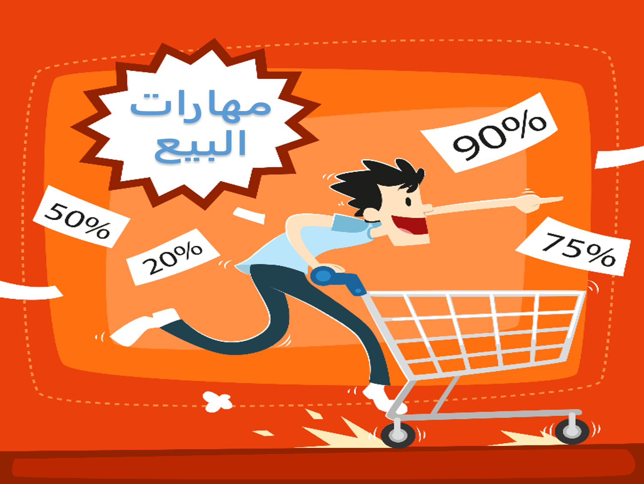

Slide 2


الاتفاقيات
الإلتزام بوقت البرنامج وفترات الاستراحة
دليل وعيك
الأسئلة والنقاش متاحة في محتوى البرنامج
لاتدع هاتفك المتنقل يشوش أفكار من حولك
تأقلمك مع المدرب و تنفيذ التمارين يسهل استيعاب المادة العلمية
إبتسامتك و تعاونك دليل حب العمل الجماعي

Slide 3






اعتراضات العملاء
المهارات الضرورية لمكالمة ناجحة
الاستعداد للبيع
الإتصال البيعي
البيع أهميته
والقائمون عليه
المحاور

Slide 4

الهدف العام للبرنامج
رفع أداء المشاركين وإكتساب وتنمية مهارات الاتصال الفعال والاستماع والتحدث مع العملاء ، والتي تساعد على إكتساب زبائن جدد وتحقيق حجم مبيعات أكثر ، التمكن من مواجهة اعتراضات العملاء وحلها .

Slide 5
معرفة أهمية عملية البيع
الأهداف التفصيلية
اكتشاف أنواع رجال البيع الصفات التي تميزهم
اكتشاف قنوات وقواعد الاتصال الفعال
التغلب على مشاكل الاتصال الفعال بالعملاء
التعرف على الطرق الصحيحة للاستماع في الاتصال البيعي
اكتشاف مهارات التحدث والطرق الفعالة للعرض
اكتساب مهارات التعامل مع اعتراضات العملاء

Slide 6

لنبدأ البرنامج

Slide 7

الوحدة التدريبية الأولى
البيع أهميته والقائمون عليه

Slide 8

عملية البيع
فكرة وقدرة وفن

Slide 9


كل منا يحمل في داخله بائع .. فهو يمارس العملية البيعية في كل تعامل .. ليس فقط عندما يقدم عمله للآخرين .. بل يمتد ذلك عندما يسأل الموظف رئيسه عن بعض المزايا الإضافية
والبائع هو أحد الدعامات الأساسية للمجتمع . فهو وسيلة تحقيق إشباع للآخرين .. وهو مفتاح الإنتاجية والربحية لمنشآت الأعمال .. ومفتاح العلاقة الطيبة مع المؤسسات الآخرى وجماهير التعامل

Slide 10
أنواع
رجال البيع

Slide 11


الباحثون عن الطلبيات
وهم رجال البيع الذين يقومون بالعمل في السوق بالبحث عن العملاء المرتقبين وإتمام العملية البيعية لهم
ويقوم بالبحث عن المشترين الجدد والعمل على زيادة حجم وتقديم المنتجات له وتسهيل عمليه التبادل الفعلية للسلع والخدمات ويحدد لهم طريقة التشغيل والاستعمال وقطع الغيار وإمكانيات إعادة الطلب

Slide 12





جامعوا الطلبيات
وهم الذين يقومون بإتمام عمليه البيع المتعلقة بالعملاء الدائمين او المتكررين
يؤدون خدماتهم في جمع وتوصيل المعلومات ، التدريب وتقديم الأسعار والشروط
يجب أن يكون عملهم عملاً مخططاً إذ أن عدم كفاءتهم في أداء عملهم قد يفقد المنشأة الكثير من عملائهم الدائمين

Slide 13

مقدموا الخدمات البيعية
دوهم يتركز في تزويد العملاء
وتعلميهم مجموعة من المعارف
المتعلقة بالسلع والخدمات المبيعة
ويعمل معظمهم في حقل السلع الصناعية وتقديم خدمات ما بعد البيع

Slide 14




من أنواعهم
المستشارين الفنيين
مهمتهم نقل الصورة الفنية المتكاملة لرغبات العملاء في شكل قابل للتشغيل
رجال البيع الفنيين
وهم مجموعة من رجال البيع الذين يعملون في المنتج ويقوممون بزيارة للوسطاء او العملاء والمتخصصين بهدف إعطائهم صورة متخصصة عن نشاط المنشاة ومنتجاتها ويقومون بتوزيع العينات
رجال البيع التجاريين وهم المتخصصون في نوعية الوسطاء بأفضل طريق البيع وإعداد نوافذ العرض الخاصة بهم

Slide 15

المهمة الأساسية للبائع مجرد توصيل الطلبات للمتعاملين
ويهمهم بالدرجة الأولى المحافظة على مستوى الخدمة وتوقيتها
البائع بالطواف
الذين يسعون إلى إقناع العميل بالشراء وسماع متطلباته والاهتمام بالدرجة الأولى بالمظهر والخدمة والقدرة على الاتصال الفعال
بائع متاجر التجزئة

Slide 16
يتميز بالإلتزام التام وعدم تركه محله أو تليفونه وقدرة عالية
على التحدث في التليفون ومعرفة دقيقة بمتطلبات الخدمة وشروطها
جامعو الطلبيات داخل المحل
مهمته صنع عميل لمستقبل ووظيفته بناء جسور الثقة مع المتعاملين ومعاونة المشتري في مواجهة عدد من مشاكله الإنتاجية والبيعية
البائع المروج

Slide 17
واجبات
رجال البيع

Slide 18




معلم يسعى لتعريف العملاء عن السلع
يتنبأ بوضع الشكل المبدئي لخطة البيع
رجل البيع ليس مجرد بائع فقط لأن مهامه ابتكاريه متطورة فإن رجل البيع
متكيف يبيع الجديد دائماً إلى عملائه
باحث عن المعلومات الخاصة لحاجات المستهلكين
يحل مشاكل العملاء
متصل جيد منصت متحدث
مبدع في تقديم كل جديد وإعطاء أفكاراً جديدة ومتطورة
عالم نفس يتعامل مع فئات متعددة من البشر

Slide 19



واجبات رجل البيع
1
جمع المعلومات
فهو خير مصدر للمعلومات عن ظروف السوق المتغيرة
2
يقدم ويعرض السلع والخدمات
وحده هو القادر على التركيز على مزايا السلعة
وإقناع العميل بمزاياها

Slide 20

واجبات رجل البيع
يعالج الاعتراضات
يقنع العملاء بإحدى الطريقتين إما الاعتراف بأن الاعتراض سليم أو أن مزايا السلعة أكبر من عيوبها
3
يقابل العملاء ويلتقي بهم
ليعرض عليه بطريقة مقبولة ما يقدمه من سلع وخدمات
4

Slide 21

واجبات رجل البيع
يساعد تجار التجزئة في عرض السلعة
يقدم النصيحة إلى تاجر التجزئة عن طريق إرشاده بأحسن وأفضل طرق عرض السلعة
5
6
التحصيل
رجل البيع يؤدي وظيفة مهمة جداً في تحصيل النقود وتصفية الديون
7
معالجة شكاوى العملاء
يستطيع رجل البيع تصحيح الموقف وأن يتاكد أن يظل العميل عميلاً للشركة

Slide 22
الوحدة التدريبية الثانية
الإتصال البيعي

Slide 23


مدخل عـــام للاتصال

Slide 24

يختار الناس ما يرون رؤيته ويفسرو بشكل انتقائي ما يرونه ، يختارون ما يريدون تذكره وينسون ما يريدون نسيانه . إن الكلمات بحد ذاتها ليس لها معاني ، تكمن المعاني للإنسان والمواقف والعلاقات وهكذا فإن الاتصال ليس سلعة

Slide 25


يعرف الاتصال بأنه عملية مخطط لها تستهدف تحفيز الناس وخلق دوافع عندهم من أجل تبني مواقف والقيام بممارسات جديدة
ينظر للاتصال اليوم بوصفه عملية منهجية ، بمعنى أنه حدوثه عبر فترة زمنية محددة تؤثر على باقي الفترات

Slide 26




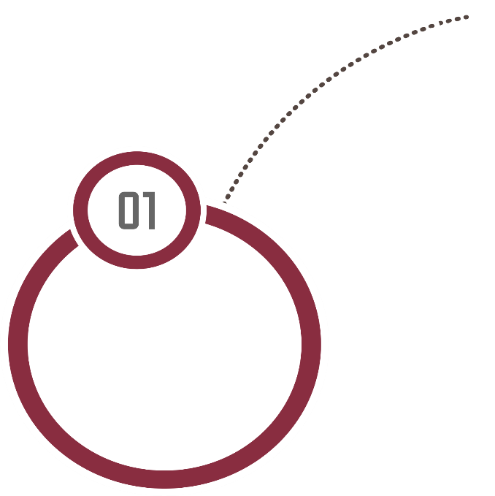
نموذج مكونات الاتصال
الاتصال الذاتي
الاتصال الجماهيري
اتصال على مستوى المؤسسات
الاتصال الشخصي

Slide 27

دائرة الاتصال الفعال

Slide 28


العناصر المختلفة المكونة لدائرة الاتصال الفعال
تغذية راجعة
هدف
أثر
مستقبل
الرسالة
مرسل
مرسل
مستقبل
تغذية راجعة

Slide 29



عناصر دائرة الاتصال
طرفا الاتصال المرسل والمستقبل
العنصر الأول
لكلي تبدأ عملية الاتصال
لابد من وجود طرفين ، طرف منهما يبدأ الاتصال بإرساله لمعلومة معينة للطرف الآخر ويسمى هذا الطرف المرسل .
ويقوم الطرف الآخر باستقبال الرسالة والاستجابة لها إذا كانت ملائمة له ، ويسمى هذا الطرف المستقبل .

Slide 30

المرسل لا يظل مرسلاً طوال الوقت ، لن عملية الاتصال عملية تبادلية
فعندما يصمت المرسل ويتحدث المستقبل فإن الوضع في هذه الحالة ينعكس ، فيصير المستقبل مرسلاً ، ويصير المرسل مستقبلاً لرسالة الطرف الآخر مستجيباً ومتفاعلاً معها

Slide 31


عناصر دائرة الاتصال
العنصر الثانية
الرسالة
الرسالة هي محور
عملية الاتصال وهي التي تتم من أجلها عملية الاتصال بين
طرفي الدائرة
قد تكون الرسالة معلومات متوافرة في مجال معين ،أو قد تكون خبرات في عمل أو وظيفة أو مشاعر

Slide 32


الرسائل اللفظية
وتشمل كل ما ينطق به
من كلمات وألفاظ
يوجد نوعان من الرسائل
الرسائل غير اللفظية
وتشمل كل ما هو غير منطوق ، مثل حركة الجسم وتعبيرات الوجه والايماءات

Slide 33



عناصر دائرة الاتصال
تكمن أهمية هذا الاتصال في إنطوئه على تبادل للمشاعر والأحاسيس
غير لفظية لا يمكن ان يراها او يتفاعل معها طرفا الاتصال إلا إذا كان الاتصال وجهاً لوجه
سميت كذلك لأنها ترتد من المستقبل للمرسل لتغذيته بالمعومات
هي ردة فعل المستقبل على الرسالة التي يتلقاها من المرسل
التغذية الراجعة
العنصر الثالث

Slide 34

عناصر دائرة الاتصال
العنصر الرابع
الهدف والأثر
الهدف
لا يمكن ان تبدأ دائرة الاتصال الفعال دون تحديد مسبق لهدف المرسل من عملية الاتصال
الأثر
يجب ان يلاحظ المرسل أثناء الاتصال وبعد انتهائه الأثر الذي طرأ على الفئة المستهدفة وهل حصل على نتيجة ام لا

Slide 35
أنواع الاتصال

Slide 36
ينقسم الاتصال لنوعين
الاتصال اللفظي
الاتصال غير اللفظي

Slide 37

الاتصال اللفظي
هو الاتصال الذي يتم عن طريق الألفاظ والكلمات والعبارات وأيضاً الأصوات ، لذلك يستخدم المرسل في هذا النوع من الاتصال الفم واللسان ، بينما يستخدم المستقبل الأذن ليسمع هذه الأصوات .
وقناة الاتصال هنا قد تكون المواجهة المباشرة بين المرسل وقد تكون الوسائل السمعية .

Slide 38








الإعادة
إن تكرار المعلومات بعدة طرق يجعل المرسل يتأكد من وصول معلومته
الوضوح
في اختيار التعبيرات والكلمات ، والوضوح في مخارج الألفاظ ونطق الكلمات
المجاملات والتشجيع
تعد عاملاً هاماً وكبيراً في نجاح عملية الاتصال ، حيث إنها تزيل أي حاجز نفسي بين المرسل والمتلقي
الانصات والاستماع
الجيد للمستقبل
يجعله يشعر بأهمية ما يقول ويشجعه على المزيد للمشاركة والحديث والانفتاح
عوامل نجاح
الاتصال اللفظي
في الاتصال الشخصي

Slide 39
الاتصال غير اللفظي
هو نوع من أنواع الاتصال لا تستخدم فيه الألفاظ والكلمات ، بل تستخدم فيه الحركات باليد أو الجسم .
وتستخدم فيه ايضاً الوسائل البصرية كلها من الملصقات والصور وأشرطة الفيديو وغيرها.
لا يتم إلا عن طريق الاتصال الشخصي المرئي

Slide 40





قنوات أو وسائل الاتصال
الاسترخاء والتلقائية
يجعلان المستقبل يشعر بالراحة والرغبة في الحديق ، والإفصاح عن مشاعره
الإنصات
من العوامل التي تساعد على التواصل الجيد بين الطرفين
إظهار الاهتمام بالمستقبل
مما يشجعه على الحديث
الابتسامة
لأنها تساعد على الألفة والمودة بين المرسل والمستقبل
تواصل العينان
هام لاستمرار الحديث بين الاثنين
عوامل نجاح
الاتصال غير اللفظي

Slide 41




هناك ثلاث قنوات أو وسائل للتعبير
الوسائل المكتوبة
مثل المذكرات – الخطابات – التلكس – الفاكس – الصحف .. إلخ
1
الوسائل الشفهية
مثل التليفون ، اجهزة الاتصال المسموعة والمشاهدة
2
الوسائل التعبيرية
مثل اللمس – العين – الصوت – الطعم
3

Slide 42
قواعد الاتصال الفعال

Slide 43






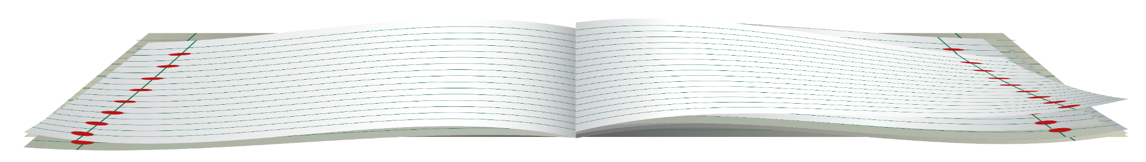
رسخ ثقة الجمهور بك
خاطب العقل والقلب معاً
اعتمد الثبات
اظهر النتائج المرتقبة
وضح الرسالة
أجذب الانتباة
تجعل من عملية الاتصال عملية أكثر إبداعاً وفعالية
قواعد الاتصال الفعال
43

Slide 44

مشاكل الاتصال بالعملاء

Slide 45

إن التطبيق العملي
لعملية الاتصال يوضح أن نجاح الاتصال بصورة دقيقة كلما تحدث ، نجد أن أي اتصال بسيط يترتب عليه العديد من المشاكل ونجد أن عدم دقة عملية الاتصال تؤدي إلى الفشل في إتمام الشيء المراد الاتصال بشانه

Slide 46




مشاكل الاتصال بالعملاء وكيفية التغلب عليها
القصور في
دراسة النواحي النفسية
العملاء
لدى
1
تعتبر دراسة النواحي النفسية للعملاء هي من أهم المشاكل التي تواجه عملية الاتصال ففي مجال البيع لابد من دراسة النواحي النفسية للقائمين بعملية الشراء وذلك حتى نساهم في نجاح العملية البيعية
وللتغلب عليها
من خلال الاستفادة من التجارب السابقة للأفراد اللذين سبق لهم العمل في هذا المجال وفي نفس المواقف

Slide 47



مشاكل الاتصال بالعملاء وكيفية التغلب عليها
مشكلة إختلاف الأحاسيس
2
بسب اختلاف التجارب والشخصيات والمهارات فقد يختلف شخصان في تفسير موقف واحد ، وفي مجال الاتصال يعتبر اختلاف الإحساس بين الطرفين مشكلة كبير
وكرجل بيع يجب عليك ان تقوم بدراسة العملاء المرتقبين ودراسة الاختلافات في شعورهم وأحاسيسهم وتحديدهاوقياسها من خلال التجارب الماضية

Slide 48


مشاكل الاتصال بالعملاء وكيفية التغلب عليها
لا تخف من المغامرة .. فالبيع مغامرة محسوبة
3
ان الخوف من المغامرة يرتبط بمعرفة الحقائق والتأني الشديد في إدراكها وعدم الثقة في اتخاذ القرار . وبالنسبة لرجل البيع فيجب أن يتعلم كيف يزيل الخوف من المغامرة من نفوس العملاء ، وكيف يشعرهم بمدى الثقة في قراراتهم

Slide 49



مشاكل الاتصال بالعملاء وكيفية التغلب عليها
إن البائع مسئول مسئولية مطلقة عن المدلول الحقيقي الذي يفهمه العميل لكلماته ، كما ان البائع للأسف مسئول أيضاً عن تفسير كلمات وإشارات العميل
كما ان البائع للاسف مسئول ايضاً عن تفسير كلمات وإشارات العميل بما يعطي المدلول الحقيقي الذي يعطيه العميل
احرص على ان يكون الفهم بين الطرفين فهما متبادلان
4

Slide 50

مشاكل الاتصال بالعملاء وكيفية التغلب عليها
5
انصت جيداً ... تكسب عميلك
إن عدم التركيز في عملية الاستماع للعميل يؤدي إلى عدم الدقة والكفاءة في عملية الاتصال ، لأنه يتطلب وجود طريقتين متكلم ومستمع وعدم وجود احدهما يؤدي إلى اختلال نظام الاتصال

Slide 51

مشاكل الاتصال بالعملاء وكيفية التغلب عليها
طريقتين للتغلب على تلك المشكلة
أن يجذب رجل البيع انتباه العميل المرتقب وذلك قبل توجيه الرسالة البيعة إليه
أن يقوم رجل البيع بالتركيز على المعلومات التي يمكن ان تتناسب مع مفهوم وثقافة العميل المرتقب ويستفيد منها بسرعة

Slide 52
مشاكل الاتصال بالعملاء وكيفية التغلب عليها
6
نسيانك للأمور الصغيرة يفقدك عملائك للأبد
النسيان في مجال البيع يتمثل في نسيان أرقام العملاء التلفونية ، أو نسيان مواعيد المقابلات أو بعض التفاصيل الخاصة بالتعاقد وأشياء أخرى تؤدي إلى عدم إتمام عملية الاتصال
وعليك كرجل بيع ناجح أن تدون دائماً متطلبات عملك وما تريد أن تقوم به من أعمال وذلك حتى تقلل عملية النسيان

Slide 53

مشاكل الاتصال بالعملاء وكيفية التغلب عليها
لا يستطيع فهم الأفكار والحقائق بسبب فشل البائع في عرض وترتيب تلك الأفكار والحقائق
يبذل المشتري كل جهوده لفهم الأفكار والحقائق الموجودة بالرسائل البيعية
أنت مسئول عن فهم الآخرين لأفكارك وفقاً لما تريد ( أنت )
ويمكن حل تلك المشكلة
ببساطة من خلال تنمية المهارات الخاصة بترتيب عرض الأفكار والحقائق بصورة تمكن من فهمها من وجهة نظر المشتريين وثقافتهم ومدى قدرتهم
على التعلم
7

Slide 54
مشاكل الاتصال بالعملاء وكيفية التغلب عليها
نقص معارف وخبرات العملاء
يجب أن يراعي البائع عند قيامه بالعرض البيعي الدقة الكبيرة في اختيار كلماته ، وذلك نظراً لاحتمال نقص الخبرة والمهارات والمعرفة لدى المشتري والتي قد ترجع إلى عمره أو حالته العلمية والثقافية
8
ويمكن حل تلك المشكلة عن طريق فهم مستوى المشتري الذي توجه إليه رسالتك البيعية

Slide 55
مشاكل الاتصال بالعملاء وكيفية التغلب عليها
9
عدم الفهم المتبادل للمصطلحات المستخدمة بينك وبين عميلك
إن الكلمات المستخدمة في عملية الاتصال من جانب كل من البائع والمشتري تمثل مشكلة من مشاكل عملية الاتصال وذلك لأن الكلمات تمثل أداة أساسية في عملية الاتصال
وعلى ذلك فيجب على رجل البيع حتى ينجح في عملية الاتصال أن يختار الكلمات

Slide 56

مشاكل الاتصال بالعملاء وكيفية التغلب عليها
10
اختلاف الانفعالات بين البائع والمشتري
يجب على رجل البيع أن يراعي الحالة النفسية والانفعالية للعميل وذلك فيها إذا كان سعيداً أو حزيناً
وذلك حتى يكون عنده قبول لعروضه ووسائله لأن عملية البيع هي عملية إنسانية بالدرجة الأولى

Slide 57
الوحدة التدريبية الثالثة
الاستعداد للبيع

Slide 58
أنواع المعلومات البيعية

Slide 59



معلومات عن سلعك وخدماتك
أولاً
يعتمد توفير المعلومات عن السلع على طبيعة تلك السلع ونوع العمل وطبيعة الموقف البيعي وأمور أخرى عديدة متعلقة بالموقف البيعي العام
معلومات عن التطوير في المنتجات
ونجد أن توافر المعلومات من السلع يتمثل في المجالات التالية
الملامح المتميزة للمنتجات التي تميزها عن غيرها
التعرف على الاستخدمات الأساسية والمساعدة للسلع

Slide 60



معلومات عن شركتك أو مؤسستك
ثانياً
إن رجل البيع يجب ان يكون عنده قدر كبير من المعلومات عن الشركة التي سيمثلها لأن ذلك يؤثر في كيفية الترويج والبيع لمنتجات تلك الشركات وبصورة أكثر تعمقاً نجد أن رجل البيع يبيع بشركته ومنتجات شركته

Slide 61



تشمل هذه المعلومات ما يلي
المعلومات العامة
وتشمل تلك المعلومات المتاحة من تاريخ إنشاء تلك الشركة وكيف تأسست ومن هم أصحاب تلك الشركة واصحاب قرار الإنشاء وشكلها القانوني وكذلك معرفة ما إذا كانت تلك الشركة تتبع القطاع العام او الخاص

Slide 62

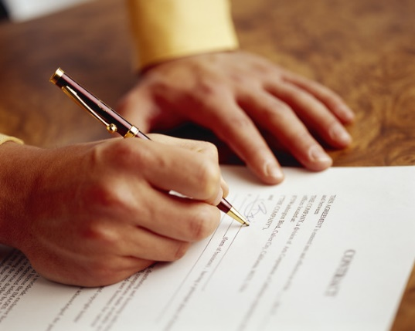
تشمل هذه المعلومات ما يلي
شروط التعاقد
ونظم تسليم المنتجات
فيجب أن يتعرف على شروط التعاقد التي تتبعها شركته في التعامل مع العملاء مثل شروط الدفع والتسليم والخصم ، وكذلك لابد له ان يتعرف على الطريقة التي تستخدمها الشركة حتى يتسنى لعميلها الحيازة المادية لمنتجاتها

Slide 63

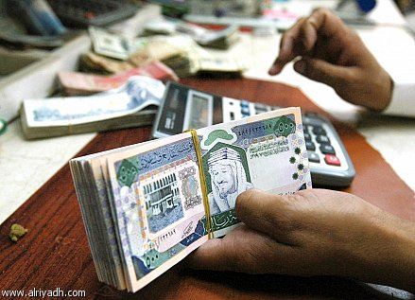
تشمل هذه المعلومات ما يلي
سياسات التمويل والائتمان
من الضروري أن يتعرف البائع على السياسات المالية التي تستخدمها شركته ، إذ طرق تحصيل قيمة المبيعات تؤثر بشكل كبير في اتجاهات العملاء للتعامل مع المنشاة ويساعد على إتمام عملية البيع

Slide 64


تشمل هذه المعلومات ما يلي
الخدمات التي تقدمها الشركة
إن العديد من الشركات تقوم بتقديم بعض الخدمات المرتبطة بعملية البيع ، وعلى ذلك نجد ان معرفة رجل البيع لسياسة الشركة في هذا المجال وإبلاغ تلك المعلومات إلى المشترين يسهل من عملية اتخاذ قرار الشراء من جانب هؤلاء المشترين الذين يركزون على الخدمة بعد البيع اكثر من تركيزهم على عناصر أخرى

Slide 65




معلومات عن المنافسة
ثالثاً
في معظم مقابلات البيعية نجد المشتري سوف يتحدث عن المنتجات المنافسة ، لك وأياً منها سوف يشتريها وأياً لا يشتريها وما هي مزاياها وعيوبها
عادة فإن تلك المقارنة تكون بمثابة الفيصل للمقارنة والموازنة بين تلك الأمور ثم يقوم في النهاية بإتخاذ قرار شراء سلعتك او إحدى السلع المنافسة
مهمتك كرجل البيع هو التأكد من المعلومات التي سوف تعطيها المشتري المرتقب أثناء المقابلة البيعية عن السلعة المشتراه

Slide 66





معلومات عن السوق
رابعاً
إن معرفة رجال البيع
لكل ما سبق لا يكفي لكي يعمل في السوق إذا أن الأهم هو معرفته بالسوق الذي يقدم فيه منتجاته إذ أن ذلك السوق يمثل الميدان الذي يعمل فيه رجل البيع ونجد أن المعلومات عن السوق تشمل
معلومات عن
العلاقة بين تلك المؤسسة في السوق وغيرها
أنواع الأصناف الموجودة في السوق
المؤسسات التي تعمل في مجال الصناعة
الحصة السوقية المتاحة لشركتك بين تلك المؤسسات

Slide 67



معلومات عن الوضع العام للتعامل ( الظروف الاقتصادية )
خامساً
ونعني بالحالة الاقتصادية العامة تأثير التضخم والكساد على الشركة ، فيجب أن يتعرف رجل البيع على مدى تأثير تلك الظروف على السياسات الإنتاجية أو سياسات التحصيل
أيضاً أن إختلاف الظروف الاقتصادية يؤثر في مستويات الأجور في المجتمع ومن ثم مستويات الإنفاق ثم مستويات الاستهلاك بما يؤثر في مسيرة الشركة ككل

Slide 68
مصادر المعلومات البيعية

Slide 69
مصادر المعلومات البيعية
لا يجب أن يكون رجل البيع على علم بأنواع المعلومات البيعية فحسب ، بل عليه أن يكون على علم بمصادر تلك المعلومات أيضاً ، وذلك حتى يكون لديه رصيد من المعلومات يستطيع من خلاله مواجهة المواقف المختلفة أثناء المقابلة البيعية

Slide 70

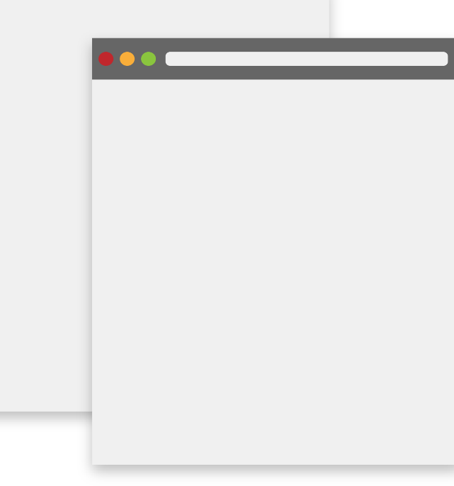
مصادر المعلومات البيعية
تحتاج كل شركة تقوم بعمل برامج تدريبية لرجال البيع فيها ، ونجدها يتم عقدها بصورة شبه دورية وذلك حتى تتم تنمية معارفهم عن المنتجات التي يقومون ببيعها
وتتضمن عادة تلك البرامج معلومات عن المنتجات والمنشأة وسياستها
البرامج التدريبية البيعية
1

Slide 71

مصادر المعلومات البيعية
الخريطة التنظيمية للشركة
2
سجلات الشركات
المنتجات وأنواعها والوضع التنافسي لها
يمكن لرجل البيع الإطلاع ومتابعة السجلات التي تحتوي على كل ما يتعلق بنشاط الشركة
تاريخ ونشأة الشركة
تحتوي التقارير والسجلات على المستندات التاليةالتقارير والسجلات على المستندات التالية
الخدمة المقدمة من الشركة
سياسة البيع
خطة وأسلوب التحصيل
تقارير المبيعات
خطة المبيعات والحصص البيعية
71

Slide 72

مصادر المعلومات البيعية
تقوم الشركات بحملات إعلانية مكثفة للسلع والخدمات التي تقوم بإنتاجها ، وتقوم بنشر هذه الحملات من كافة وسائل الإعلان
3
الإعلانات
كي تعرف العملاء المرتقبين بسلع وخدمات الشركة ومدى تميزها عن سلع وخدمات المنافسين
بالنسبة لك كرجل بيع فيجب أن تركز بصورة كبيرة على إعلانات المنافسين وترى ماذا يقولون عن السلع والخدمات التي يقدمونها وذلك حتى تعرف نقاط الضعف والقوة من منتجات المنافسين

Slide 73


مصادر المعلومات البيعية
4
نتائج التجارب والاختبارات والبحوث السابقة
ويعتبر ذلك مصدراً مهماً من مصادر الحصول على المعلومات البيعية ، وتأخذ تلك التجارب أنواع
الاختبارات المستقلة
الاختبارات على عينة من المستهلكين

Slide 74

مصادر المعلومات البيعية
5
العروض التجارية
الأهم بالنسبة لرجل البيع هو زيارة المعارض التي تقوم بها الشركات المنافسة
حتى يمكنه التعرف على منتجاتهم واتجاهاتهم في عملية التعامل
ذلك يساعد على التعرف موقف منتجاتك بالنسبة لمنتجات الغير

Slide 75





مصادر المعلومات البيعية
6
العملاء هم أهم المصادر التي يستطيع رجل البيع التعرف على وضع منتجاته
في السوق
العملاء
على رجل البيع ان يكون منصتاً بصورة كبيرة لكل ما يقوله العملاء
ويقوم رجل البيع بمقابلة العملاء بصورة دورية وذلك حتى يكون على علم دائم بالتغيرات
يقوم بتدوين تلك المعلومات المهمة التي تمثل له ضوءاً أحمراً أو أخضراً عن موقف سلعته في السوق
75

Slide 76


7
مصادر المعلومات البيعية
النشرات والدوريات والأدلة التجارية
المجلات التي تنشرها مؤسسات وغرف
التجارة
تمثل النشرات والدوريات مصدراً دائماً ومتجدداً من مصادر الحصول على المعلومات البيعية ونجد أن هناك عدة أنماط لهذه النشرات تشمل
النشرات التي تصدرها الشركات المنافسة
المجلات المتخصصة في التسويق والبيع والاعلان
الأدلة التجارية التي تصدرها الغرف التجارية

Slide 77

مصادر المعلومات البيعية
نظام المعلومات بالشركة
8
ويمكن الاعتماد على قواعد البيانات الموجودة بالشركة وذلك للحصول على أكبر قدر من المعلومات فيما يتعلق احياناً بتاريخ الشركة – تاريخ العميل مع الشركة ( آخر معاملة مثلاً ) وكذاك الحصول على معلومات خاصة باحدث المنتجات

Slide 78
مصادر المعلومات البيعية
المؤسسات العلمية
9
هى توفر معلومات إحصائية عن الصناعات المختلفة وذلك للأعضاء المشتركين في تلك المؤسسات ، وإلى جانب ذلك فإن تلك المؤسسات توفر معلومات عن التطورات التكنولوجية المختلفة والسياسات والقيود الحكومية في هذا المجال ، ويمكن لرجل البيع الاستفادة من المعلومات التي تنشرها تلك المؤسسات بصورة منتظة

Slide 79
مصادر المعلومات البيعية
متابعة الأحداث الجارية
10
نجد ان بعض الشركات الكبيرة تقوم بإتاحة الفرصة لرجال البيع بها للنزول إلى السوق وملاحظة موقع السلعة على الطبيعة وجمع معلومات عنها
وحتى يمكن لرجل البيع استخدام تلك المعلومات بفاعلية ، ان يدرس طبيعة العميل الذي يتعامل معه ، والسلعة التي يقوم ببيعها ، وكذلك اختيار الوقت المناسب لترويج تلك المعلومات

Slide 80
العمــلاء

Slide 81

العملاء
أحد أفضل المصادر لتحديث معلومات المنتج يمكن الحصول عليها من العملاء الذين عادوا من رحلة قريبة ، أغلب الشركات لديها نظام متابعة حيث يتم الترحيب بالعملاء والحصول على أنواع المعلومات الحالية .
81

Slide 82
العملاء
تعني معلومات المنتج الجيدة ايضاً قدرتك على تزويد العملاء بمعلومات ونصائح إضافية يمكنك التوصية بمنتج يساعده على التمتع بشراء السلعة
بيع الأشياء الإضافية التي يتغاضى عنها العملاء مهماُ لرفع درجة الخدمة
معرفة المعلومات الحالية للمنتج سيساعدك أيضاً في المناطق الصعبة بتحديد مستوى السعار التي يمكن ان توصى بها

Slide 83


أهمية العملاء واحتياجاتهم
1
بدون عملاء ليس لدينا عمل لذلك فإن العمل يعتمد بالكامل عليهم ، يستطيع العملاء انتقاء واختيار السلعة المناسبة
يجب معامل العملاء بطريقة إيجابية وباهتمام لأنهم سوف يحكمون على منتجنا من خلال طريقتنا
2
3
عملاؤنا من المحتمل ان يكونوا أفضل شكل للدعاية ، إذا تم إرضاؤهم بخدماتنا فسوف يخبرون اصدقاءهم

Slide 84
4
تجعل مهارات خدمة العملاء الجيدة عملنا أسهل وامتع
إن تأسيس علاقة عمل جيدة مع العملاء يضمن الإحساس بالنجاح وبالرضا الوظيفي
5
6
القانون الأساسي لخدمة العميل الجيدة ( القانون الذهبي ) وهو أن تعامل الآخرين بالطريقة التي تحب ان يعاملك بها الآخرون
إن مفاتيح النجاح في خدمة العملاء هي :
اللطافة ، المجاملة ، التعاطف ، الحماس ، المعرفة والجدارة
7
84

Slide 85
9
تقديم الخدمة لا يعني العبودية فالمحترفون يفتخرون بمهاراتهم ومعرفتهم ولديهم احترامهم لأنفسهم وثقتهم بانفسم
العملاء الذين يتعاملون مع الشركة حالياً يتوقعون الكثير من إدارة الشركة مثل
10
معلومات عن السلع المختلفة
إدراك احتياجاتهم ورغباتهم
معلومات حديثة عن الأسعار المختلفة
المناقشة وجهاً لوجه مع مدير الشركة
موظفون قديرون ومدربون
الاهتمام الكامل وغير المنقطع من إدارة الشركة
85

Slide 86
أهمية العملاء واحتياجاتهم
فإن من المعلومات الهامة جداً لإنجاح البيع معرفة طبيعة العميل أو المشتري والتعامل معه بالطريقة المناسبة التي تؤدي في النهاية لإتمام الصفقة وهناك محورين أساسيين يختلف العملاء على أساسهم
حسب رغباتهم وطلباتهم
حسب شخصية كل منهم

Slide 87

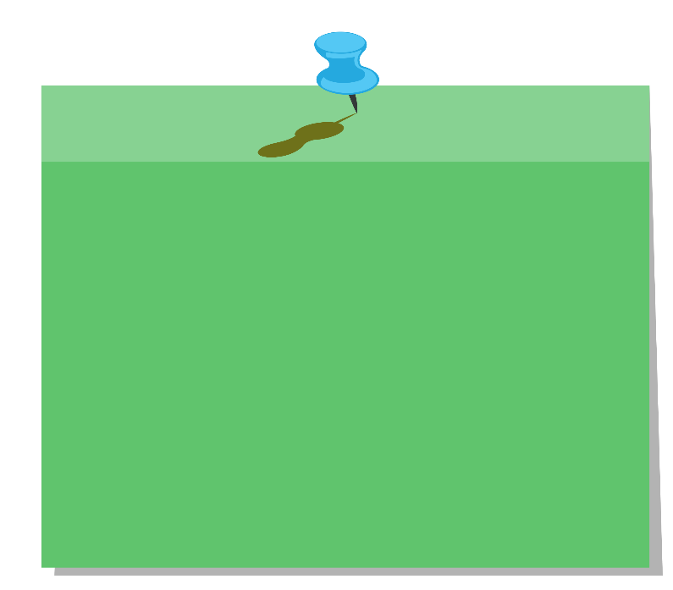
كيف نحكم على العميل ونتعامل معه ؟
فطريقة سير العميل ومشيته تحدد مدى جديته في التعامل ، ومدى السرعة المطلوبة في إشباع حاجاته
إن متابعة العميل وملاحظته سواء ذهبت لزيارته أو حضر إليك ضرورية للحكم السليم على نوعيته
ملابس العميل قد توحي ببعض الأمور لرجل البيع مثل الطريقة الاجتماعية
كما ان حركة العميل تحدد مدى قلقه وعصبيته

Slide 88
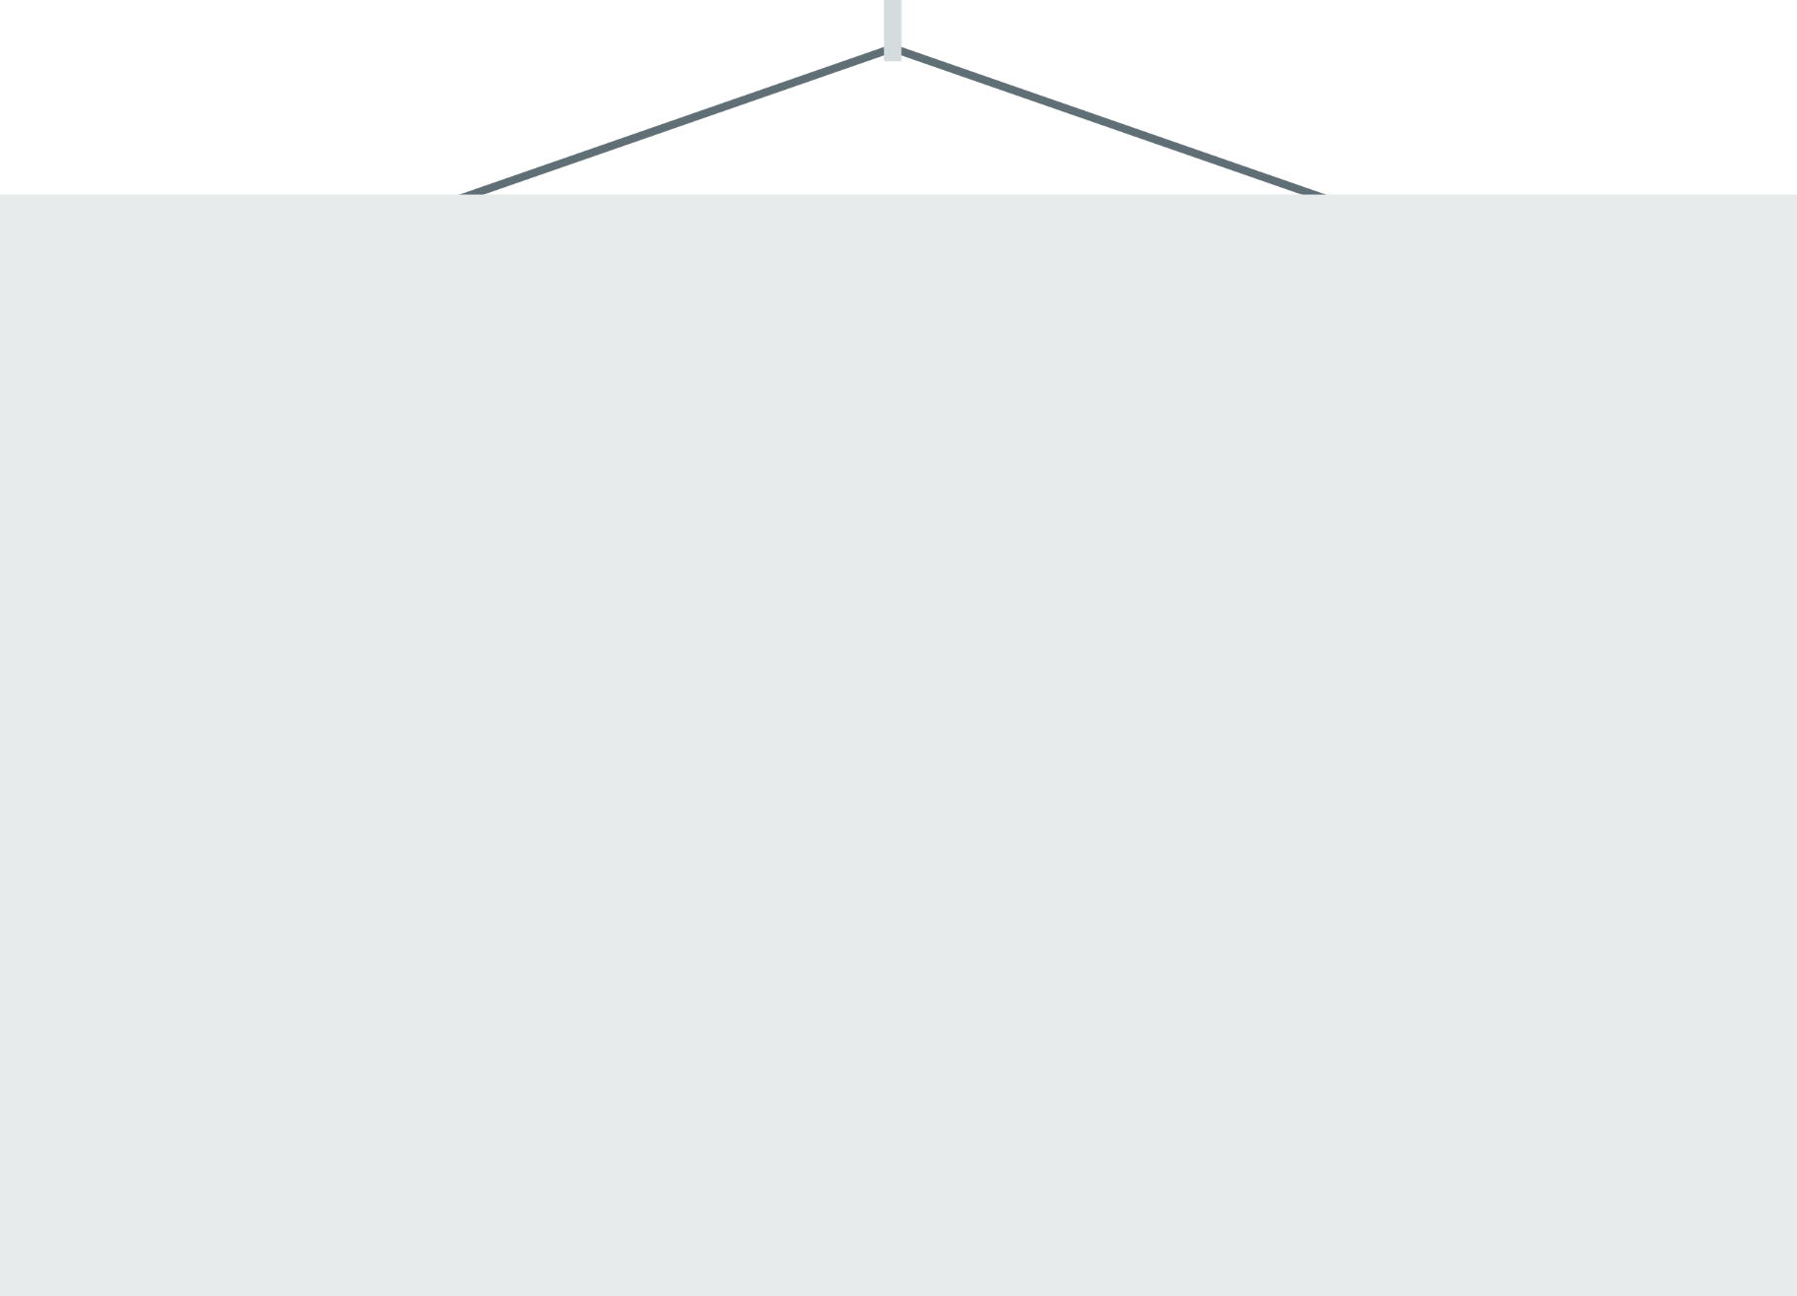
كيف نحكم على العميل ونتعامل معه ؟
على رجل البيع أن يتابع أيضاً الوجه لدى العميل ، وتعبيرات الوجه واليدين ، ولعل ذلك من اهم الأمور المستخدمة في الحكم على شخصية العميل ونوعه ، وخاصة إذا ما اقتربت بالمحادثة والتخاطب مع العميل ، التي تعتبر المساعد الرئيسي لتحديد نوعية العميل المرتقب

Slide 89
حدد شخصيته أولاً ... حتى تكسبه
ان نجاحك يتوقف بالدرجة الاولى
على قدرتك على تحديد نوعية عميلك ، وقدرتك على أن تتواءم وتتكيف مع تلك النوعية .. وحتى تحصل على أفضل النتائج فإنك يجب أن تعرف مميزات وسمات كل عميل

Slide 90
كيف تحلل شخصية عميلك العزيز ؟
1
لاحظ حركة عميلك .. أثناء مقابلته .. هل هذا الشخص يعرف ما يريد وما يبحث عنه جيداً ؟ وهكذا..
2
أنظر إلى ملابس عميلك فربما تعطي بعض الدلالات
3
لاحظ تعبيرات عميلك .. هل يظهر قدراً من التعالي والغرور ؟ هل هو مرح ؟ وهكذا
4
التحدث مع العميل من أكثر المؤشرات مساعدة في تحديد شخصيته .. ولكن لاحظ بدقة صوته وانفعالاته

Slide 91
أنـــواع العملاء

Slide 92






1
العميل الصامت
لا تظهر عليه اي انطباعات سواء بالقبول او الرفض لا يتحدث به .. ومن الصعب أن تكشف ما يدور بأذهانهم
يحتاج هذا النوع من العملاء إلى اختراق جدار الصمت لديه باسئلة لا تتضمن الإجابة ( بنعم ) أو ( لا )
ربما يكون هذا العميل من أصعب العملاء ، فهو يرفض أن يعلق أو يتحدث إليك ولو بكلمة واحدة
يجب أن يتسم البائع بالصبر وروح الفكاهة ، ويطلب رأيه صراحة فيما يعرض من أمور

Slide 93


2
العميل الثرثار
يتكلم طول الوقت
يحتاج العميل الثرثار إلى
لباقة خاصة من البائع لإدارة دفة الحديث
غير مرتب
اهتمام بالغ لما يقول .. ثم اجتذابه للموضوع الرئيسي بطريقة ودية
مجادل
يحب النقاش
وتوجيه الحديث إلى موضوع المقابلة دون إحراج العميل
غير منطقي في الرد
اجتماعي

Slide 94

3
العميل المجادل
هو أحد العملاء الذين لديهم إثار المشاكل من خلال مقاطعة البائع ومناقشته في كل كلمة

Slide 95
يتميز العميل المجادل
الهروب من المخاطرة
يعتقد دائماً بسلامة آرائه التي يتمسك بها
عدوانية عالية
انخفاض الذكاء
سهل الغضب
السلبية في عرض وجهة نظره

Slide 96

للتعامل مع
العميل المجادل
أن يأخذ بناحية الصبر والأناة في التعامل مع هذا العميل مع التأكيد على الإقناع عن طريق إبراز أدلة وبراهين حقيقية واحذر يا صديقي ان تفقد أعصابك لان ذلك نهاية التعامل مع العميل
يجب على رجل البيع

Slide 97





4
العميل المتشكك
يحتاج منك باستمرار أن تقدم له دليلاً على صدقك في شكل ورقة او مستند او قائمة ، او تنفذ وعد
يتطلب منك أيضاً
أن تصادقه وتثبت له سلامة مقاصدك .. وفي أحيان كثيرة تلجأ الشركة إلى تقديم ضمانات التسليم او عدم انخفاض السعر لضمان الحصول على ثقة هذا العميل
ينظر إليك بنظرة الشك دائماً
يبدو واضحاً في كلماته وملامحه أنه ينتقدك
إنه عميل
لا ياخذ أي من أقوالك قضية مسلمة
لا يصدق ما تقول بسهولة

Slide 98
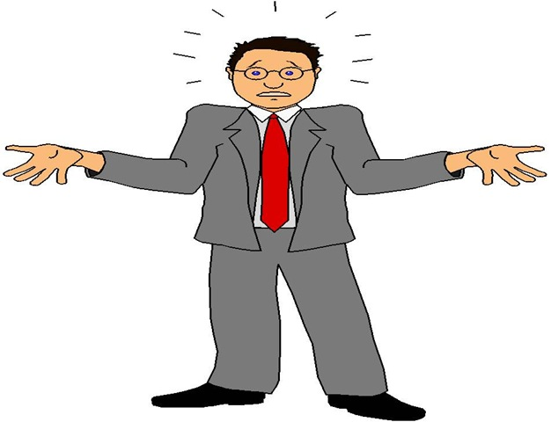
5
العميل المتردد
هو ذلك العميل الذي لا يستطيع أن يتخذ قراراً فهو متخوف ومتحفظ .. كما ان لديه نقص في التركيز . ويحتاج هذا العميل إلى وقت لإقناعه بالعملية الشرائية ، وخاصة إذا كانت العملية الشرائية كبيرة الحجم ، ورغم حاجته الأكيدة للسلعة فإن القرار قد يكون أكبر من حجم العميل

Slide 99


العميل المتردد
يتخذ قراره بصعوبة ويفتقر إلى كبير من الثقة في النفس
يحتاج هذا العميل إلى إشعاره بالثقة ، مع إيقاف أي ضغط عليه
مرتاب وشديد القلق وقد يكون خجولاُ

Slide 100
يحتاج العميل المتردد
يحتاج هذا العميل إلى الشرح المنطقي المرتبط بقدرته على التعلم ولا تنسى أنه بقدر قناعتك في الرد على اعتراضاته ، وتناول موضوعه بالتأكيدات، فإنه سوف يتخذ قرار الشراء الآن

Slide 101

6
العميل المماطل المسوف
يقابلك هذا النوع من العملاء خاصة عند قيامك بتحصيل أموال المنشأة المستحقة لديه ، ولكن المماطلة في إنهاء العملية البيعية لها وجه آخر ، فقد يكون بالفعل لا يستطيع ان يتخذ القرار الشرائي .. إما لنقص المعلومات أو لتكوينه الشخصي
قد يكون ممن لا يرغبون في إتخاذ قرارات فورية ويحتاج وقت أكثر للتفكير والدراسة .. ويحتاج هذا العميل إلى إبراز حوافز للتعامل الفوري

Slide 102

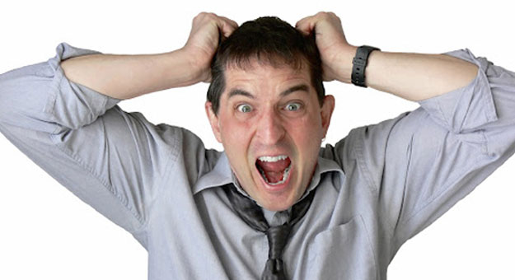
7
العميل العصبي
اعرض مجموعة المغريات البيعية المؤثرة في شرائه لنوع معين
عليك مساعدته في العودة لهدوئه وذلك بانبساطك في الحديث
هذا العميل يجب إبعاده عن التفصيلات بقدر الإمكان فرغم عصبيته فهو لا يشتري سلعة غير مناسبة لظروفه
من أصعب انواع العملاء لعجز البائع عن ملاحقة افكاره والانتقال السريع من موضوع لآخر
سرعة رد الفعل وإتخاذه قرارات متسرعة .. وحركة العين السريعة

Slide 103
8
العميل المندفع
عند مقابلتك لأحد المسئولين القادرين على إتخاذ القرار الشرائي لا تنسى أنه قد يكون متسرعاً للغاية في الرفض أو القبول .. أو يستخدم كل امكانياته وقدراته وسلطاته في إتخاذ قرارات شرائه اندفاعية متسرعة

Slide 104



هذا العميل تلقائي يتعامل بأسلوب رد الفعل ويحتاج منك
لا تكن مثيراً للضجر .. مهيجاً للعصاب بما تعرض من شروط وأسعار بل كن منطقياً حتى تكون مقبولاً
اجعل رد الفعل السريع في صالحك دائماً .. مؤكداً على حرصك على اختصار المعلومات ، وعدم إضاعة وقته الثمين
كن سريعاً في التوقع لترى ما يكونه فكر عميلك . واضعاً مستنداتك وأوراقك وأدواتك كبرهان معبراً عن ما تقول

Slide 105

9
العميل المعوق
قد ترى في عميلك علة او عاهة تجعل حركته او طريقة حديثه معيبة لأمر خلقي .. كأن يتلعثم في الكلام أو أصم أو فاقد احد الأطراف او الحواس . ويضيف هذا العميل أعباء كثيرة على رجل البيع في نقل أفكاره من تمثيل واستخدام أكثر من لغة للتعبير
إن هذا العميل لا يحتاج إلى أسئلة تفصيلية يتحدث فيها كثيراً .. لذا أعرض ما تقول بإختصار وسرعة .. وأحذر أن تعامله على أساس الشفقة الإنسانية لأن ذلك يصعب مهمتك معه ويجعله يشعر بضعف

Slide 106
10
العميل الذي يرغب في معاملة خاصة
يريد ان تنهي معاملته أولاً قبل سائر أنواع العملاء
رجل البيع الماهر
وقد يكون هذا العميل مبالغاً في توقعاته من مؤسسات إلى الحد الذي لا يمكن لك قبوله
هو الذي يربط بين الاستثناءات التي تمنح للعميل وبين تصرفاته الاستثنائية حتى يكون جديراً بهذه الشروط
يعتبر أنه جدير بالحصول على مزايا خاصة دائماً كعميل مهم

Slide 107
11
العميل المغرور
قد يصادفك هذا العميل يعتقد بتميزه عن الآخرين
قد يكون العميل ذا هيئة تشير بأنه متعجرف
هناك العميل الذي يعتبرك منفذاً لأوامره التي يعتز بها كثيراً
هذا العميل يصل إعجابة بنفسه إلى حد الثرثرة والتصلب في الرأي
يميل إلى الإطراء والاعتداد برأيه ويناسبه مدخل المجاملة ، ويحتاج إلى صبر ولباقة كبيرة من جانب البائع

Slide 108
12
العميل الطامع
ولكن عليك ان تعلم ان
المساومة هي حق طبيعي للعميل لو كانت سياسة مؤسستك تسمح بذلك ، وأن من حق العميل ان يحصل على أقصى درجة إشباع ممكنة
هناك العديد من
العملاء الذين يقابلونك ويريدون كل شيء في مقابل لا شيء .. ينتهزون فرص المنافسة بالضغط على مؤسستك
وهذا العميل يحتاج إلى إشباع وإحساس بالانتصار عليك من خلال البيع بأسلوب المجموعة أو الكمية التي تشعره بالكسب

Slide 109


13
العميل الكاذب
ما عليك إلا أن تبرز له بعض الحقائق دون أن تصفه بالكذب ،طالباً منه الإثبات بطريقة لبقة و ودية
يعتقد بعض العملاء ان خداع البائع عن طريق البيانات المضللة عن اسعار المنافسين و شروطهم بما يغري البائع بالبيع بسعر أقل

Slide 110
14
العميل المتعجل
إنه حقاً عميل غير صبور يحتاج إلى أداء كل أعماله في التو واللحظة ودون تأثير
وهو عميل سريع الغضب ، يعتقد في الناس الكسل وعدم المواءمة مع ظروف العصر
ويقابل بصفة خاصة تجار التجزئة .. وينكر عليك خدمتك لغيره باهتمام
ودورك هو إشعار العميل بسرعتك في الخدمة لغيره باهتمام .. وتجهيز مكان العمل أو بما يجعله لا يشعر بأي ضجر أو سام .. واترك له شيئاً ينشغل به عنك

Slide 111




15
العميل خشن المعاملة
يناقشك بعنف صوته عال كلماته قد تكون قاسية
يحتاج هذا العميل إلى صبر وأناة ، ومحافظة على هدوئك لأن الغضب ضياع لحقك .. وضياع لعملاء آخرين .. عليك الاهتمام به والإصغاء إلى كلماته فقد يكون بها بعض الحقوق وكن حازماً معه بأدب ولباقة لتكسبه
يود دائماً ان يشعر باهميته ، ويتدخل مقاطعاً لأي حديث
تزداد نسبة هؤلاء العملاء مع حرارة الطقس
عميلك هذا جعلته الظروف عديم الثقة في الناس
111

Slide 112






16
العميل العليم
ببواطن الأمور
عليك بتقبل تعليقاته مع المثابرة في العرض .. دون غضب
في الحالتين فهو يحتاج إلى إطراء ومديح اهتمامه
يرفض المناقشة ويهدد باللجوء إلى المستويات الأعلى
وقد يكون لديه بعض الحق في صحة معلومات او لا
يحاول أن يعطي نصائحه للبائع
يظهر معلوماته بشكل متعال

Slide 113

17
العميل الودود
هو كثير الكلام يتحدث في كل شيء إلا العمل ، يتناول معك أموره الشخصية ببساطة
رغم ما يظهره من سلاسة في التعامل ، واسترخاء في الأعصاب والود
عليك العمل في التعامل ليثق بك وبمؤسستك دوماً .. وطريقك إليه واضح .. هداياك وعيناتك مطلوبة .. مجاملاتك أساس التعامل
فرغم ترحيبه بك فهو يضيع منك مواعيدك الآخرى .. لعدم تنظيمه وانتظامه

Slide 114
18
العميل كبير السن
فيما رأيت من تحليل شخصيات عملائك .. فأنت لم تواجه حتى الآن شخصية سوية .. وهذا ما قصدناه معك فإن تعاملك مع شخصيات ذات علة في التكوين .. يجعلك على استعداد دائماً للتعامل على ما يبدون من نقائض بمنطق مهم جداً .. هو أن عميلك هكذا ... ولا تتعامل معه بمنطق أنه مريض تدعو له الشفاء

Slide 115



على عكس فيمن لا عيوب فيه
يتمتع بذكاء ويقدم افتراضات بناءة ، ويتخذ قرارات سليمة
فهو عميل جاد ، يتعامل بمنطق المعقولية والتحليل الحسابي
لا يثق في البائع قليل المعلومات .. ولا يمكن اتباع منطق المجاملة معه من اللحظة الأولى لأنه عملي جداً
هو مفاوض عادل يعتمد في حساباته على المستقبل وعدم إضاعة الوقت

Slide 116
العميل الإيجابي
يقظتك وخبرتك معه ضرورية لأنه يتحداك بفكرة وتنظيم منطقه وعقله .. لذا فإن اتباع خطوات البيع المبرمجة الصحيحة قد تفيد مع هذا العميل
ألست تعرف ان أفضلهم من وجهة نظرك .. أصعبهم في تعاملاته ؟

Slide 117
كيف تبيع للمرأة ؟

Slide 118

كيف تبيع للمرأة ؟
رغم ما يشعر به عملائك من الرجال بأهميتهم في العملية الشرائية .. فإن المراة تسيطر وفقاً للدراسات التي أجريت على ميزانية الأسرة على إنفاق نحو 82% من إنفاق القطاع العائلي .. لهذا فهي العميل الذي له أهمية خاصة لدى الكثير من عناصر التجزئة

Slide 119
تتركز خصائص المرأة الشرائية في
المرأة حادة الحس تجاه ما تراه من سلع وخدمات مما يكلف المنتجين الكثير من طرق العرض وأساليب إعداد السلع بصورة مناسبة
1
تبتعد الكثير من السيدات عن الدخول في التفاصيل الفنية للسلع المبيعة ، ويعتمدون على المظهر بشكل كبير
2
3
تأخذ المرأة وقتاً أطول في التفكير أكثر من الرجل ، لرغبتها في المواءمة بين ما تدفع وما تشتري من منافع

Slide 120
تتركز خصائص المرأة الشرائية في
4
تبحث المرأة بالدرجة الأولى عن انطباع الآخرين عنها فترغب في أن تشتري سلعاً تختلف في مظهرها ولو قليلاً عن السلع التي تشتريها الآخريات
رغبة المرأة في التميز في مجتمعها المحلي ، وتقليد المشاهير والالتزام بخط الموضة
5
6
رغبة المراة في الكلام والنقاش والمساومة، لذا فإنه من الضروري أن يكون البائع على قدر من المعرفة بلغة المرأة في الحديث
تحب المراة ان تعامل معاملة مميزة عند الشراء
7

Slide 121
الوحدة التدريبية الرابعة
المهارات الضرورية لمكالمة ناجحة

Slide 122

الإستماع

Slide 123


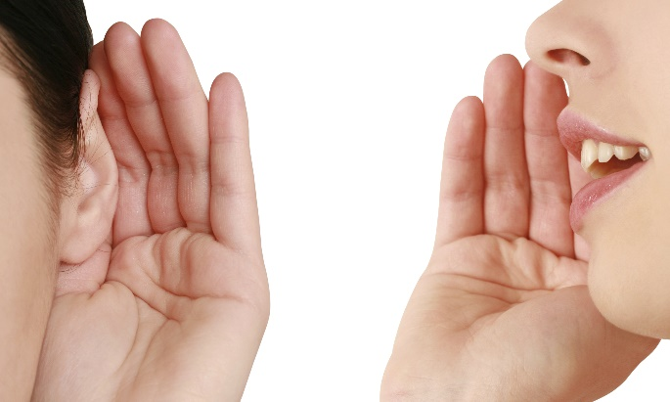
هناك فرق بين السمع والاستماع
السمع
HEARING
يتعلق بوظيفة الأذن في تلقي المثيرات الصوتية
الاستماع LISTENING
يتعلق بمدى انتباه الفرد إلى المعاني المتضمنة فيما يقوله المرسل

Slide 124
يقال أن
يستطيع العقل البشري التفكير في 600 كلمة في الدقيقة
الإنسان يسمع إلى ما يقرب من 50% من وقته
ذلك دليل على تفوق قدرة السمع على قدرات الكتابة و التحدث والقراءة
يستمع إلى 300 كلمة في الدقيقة ، وأن ينطق 125 كلمة في الدقيقة
المهام التي تتضمن الاستماع المحادثات والاجتماعات واللجان والمحاضرات
تعتبر المقابلات وتلقي التعليمات من الأعمال الهامة التي تتضمن الاستماع

Slide 125
أهمية الإستماع

Slide 126




لو كنت شخصاً مثالياً فإنك سوف تقضي حوالي نصف عملية الاتصال في الاستماع ، فالاستماع مهارة ضرورية لأنها
تدعم العلاقات الفعالة داخل المنظمة
وتقوي من قدرة المنظمة على تسليم المنتجات
تنبه المنظمة إلى عمليات التطوير والتجديد الناتجة عن القوى الداخلية والخارجية
تتيح للمنظمة فرصة التعامل
مع كل فئات المستهلكين المختلفة

Slide 127


الشخص الذي يمتلك قدرة عالية على الاستماع هو شخص ناجح
الاستماع الجيد يزيد من الأداء
ومع ذلك فلا يوجد شخص لديه قدرة عالية على الاستماع منذ ولادته ولكنها مهارة يتم اكتسابها وتعلمها وتحسينها من خلال الممارسات العملية
يؤدي إلى الحصول على ترقيات وعلاوات وتحسين الأوضاع

Slide 128





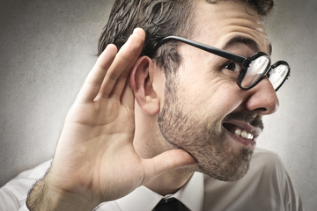
خلاصة القول
المحادثات
يعتبر الاستماع الجيد هو سر نجاح الكثير من أنواع الاتصال في حياتنا
إلقاء التعليمات
المقاولات
البيع والشراء
الاجتماعات
التفاوض
المحاضرات
إن صلح الاستماع صلحت حياة الناس في كثير من الجوانب

Slide 129
عناصر الإستماع

Slide 130



عناصر الإستماع
عناصر غير لفظية
عناصر لفظية
حركة الجسد والأيدي
الصوت
الألفاظ والصياغات
المناخ والبيئة
التصرف العلمي
تعبيرات الوجه والعينين
توجيه المناقشة

Slide 131



العناصر اللفظية للإستماع
الألفاظ والصياغات
1
إن الكلمات وطريقة صياغة الجملة والفقرات لها تأثير على مدى فهم المستمع للرسالة او الموضوع الذي يتحدث فيه الراسل ، وكذا الحال فإن استخدام المصطلحات أو الكلمات الصعبة يجعل عملية الاستماع شاقة
توجيه المناقشة
2
قد يخرج الحديث أحياناً إلى أمور هامشية وخارجية ، وقد يتطلب الأمر من المستمع أن يوجه ويركز المناقشة في الافكار الرئيسية ، فقد يقول المستمع ويشجع المتحدث بقوله ( دعنا نركز على ... ) أو الا ترى أن ... هو أفضلها )

Slide 132




العناصر اللفظية للإستماع
التصرف العلمي
2
قد يستطرد المتحدث في الكلام دون الدخول في التطبيق أو في الحل وعلى المستمع أن يشجعه ببعض العبارات مثل ( ما رأيك في الحل ؟ )
الصوت
3
إذا استخدم المتحدث صوتاً منخفضاً جعل الاستماع عملية صعبة وإذا استخدام نبرة صوت سعيدة للتعبير عن المشاعر السارة السريعة يمكن بذلك أن يعزز من المعاني التي يتحدث عنها

Slide 133



العناصر الغير لفظية للإستماع
حركة الجسد والأيدي
1
إن قيام المتحدث باستخدام جذع الجسم وحركته للأمام وللخلف وإلى الجانبين وأيضاً حركة الأيدي والأصابع يمكنها أن تعزز معنى الرسالة والموضوع الذي يتحدث فيه ، وإزدياد الحركات عن المعقول أو المناسب قد يشوه ويشوش المعاني

Slide 134
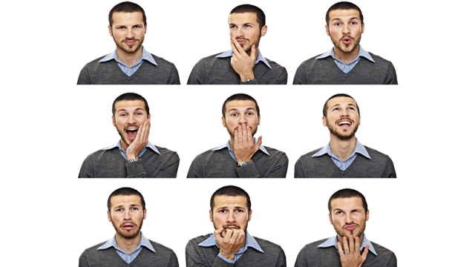
العناصر الغير لفظية للإستماع
تعبيرات الوجه
2
إن حركات الشفايف وخلجات الوجنتين والعيونه والحواجب يمكنها ان تعطي تعبيراً يعزز المعاني التي يتحدث بها المتحدث ، أما بالنسبة للمستمع فنفس تعبيرات وجهه يمكنها ان تشجع أو تثبط همة المتحدث

Slide 135
العناصر الغير لفظية للإستماع
المناخ والبيئة
3
إن مدى الراحة في الأثاث والجلسة والحرارة والإضاءة والضوضاء ووضع المتحدث بالنسبة للمستمع يمكنها أن تؤثر بصورة أو بأخرى على كل من المتحدث والمستمع

Slide 136
ماذا يحدث أثناء الاستماع ؟

Slide 137



تحتوي عملية الاستماع عل خمس أنشطة مرتبطة ببعضها البعض
الاحساس
1
وهو الاستماع إلى الرسالة وأخذ بعض الملحوظات وهذا الاستقبال يمكن ان يتم تشويه عن طريق الأصوات الدخيلة والازدواجية أو عدم الانتباه ولذلك يجب أن تركز على الرسالة فقط

Slide 138
تحتوي عملية الاستماع عل خمس أنشطة مرتبطة ببعضها البعض
التفسير
2
أي تحليل ما تم سماعه أثناء الاستماع لأنك تعطي المعاني للكلمات تبعاً لقيمك الشخصية ، معتقداتك أفكارك ، توقعاتك ، احتياجاتك
حاول أن تزيد من عملية التفسير عن طريق تركيزك في المعاني الغير شفوية

Slide 139
تحتوي عملية الاستماع عل خمس أنشطة مرتبطة ببعضها البعض
التقييم
3
أي تكوين رأي او انطباع حول الرسالة ، أي الاهتمام بملحوظات المتحدث ، فصل الحقيق عن الآراء الشخصية وهو يحتاج جهداً كبيراً وخاصة إذا كان الموضوع معقداً أو به نواحي عاطفية

Slide 140

تحتوي عملية الاستماع عل خمس أنشطة مرتبطة ببعضها البعض
التذكر
4
أي تخزين المعلومة لاستخدامها كمرجع في المستقبل

Slide 141
تحتوي عملية الاستماع عل خمس أنشطة مرتبطة ببعضها البعض
الاستجابة
5
أي الاستجابة إلى المتحدث فلو كانت الرسالة بين فردين أو مجموعة صغيرة فالاستجابة الرئيسية تكون شفوية بينما لو كنت انت مستمع في مجموعة كبير فإن استجابتك الرئيسية قد تأخذ شكلاً من الأشكال الآخرى مثل التصفيق ، الضحك ، الصمت

Slide 142
أنواع الاستماع

Slide 143



أنـــواع الاستــمــاع
هذه الانواع تختلف من حيث الهدف وكذلك في درجة المعلومات المرتدة او التفاعلات التي تظهر على الأشخاص

Slide 144

أنـــواع الاستــمــاع
الاستماع
إلى المحتوى
والهدف منه الفهم والاحتفاظ بالمعلومات التي يلقيها المتحدث ، فدورك هنا هو تحديد النقاط الاساسية للرسالة والاحتفاظ في ذهنك بإطار عام عن الملاحظات التي ألقاها المتحدث ثم بعد ذلك مراجعة ما تعلمته

Slide 145

أنـــواع الاستــمــاع
الاستماع الناقد
والهدف منه تقييم الرسالة
على عدة مستويات
منطق المناقشة ، قوة الأدلة ، صحة النتائج ، أهمية هذه المعلومات بالنسبة للمستمع أو للمنظمة التي يعمل فيها ، نوايا المتحدث ودوافعه ، النقاط الأساسية للرسالة

Slide 146

أنـــواع الاستــمــاع
الاستماع
إلى المشاعر
والهدف هنا هو فهم مشاعر المتحدث ورغباته واحتياجاته وذلك حتى تتفهم وجهة نظره عما إذا كنت تشاركه رأيه أم لا وعليك بالابتعاد عن إعطاء النصائح وعدم الحكم على مشاعر المتحدث ومساعدته على
إظهار مشاعره فقط

Slide 147
عوائق الاستماع

Slide 148


أولاً
عوائق ذهنية
السرحان
او أحلام اليقظة
تجنب الموضوعات الصعبة
ضعف
الطلاقة اللغوية
استبعاد جزء من الموضوع
صراع ذهني داخلي
عدم
التركيز
148

Slide 149


ثانياً
عوائق مشاعرية
الضغط
الغضب
1
3
التحيز
الإجهاد
4
2
149

Slide 150

ثالثاً
عوائق بيئية
انتباه كاذب لمثيرات أخرى في البيئة
تشويش في البيئة بسب الضوضاء والألوان وغيرها وعدم الراحة في الجلسة
عدم القدرة على تسجيل وتدوين ما يتم الاستماع إليه

Slide 151
رابعاً
الاهتمام إلى محاولة السيطرة على الطرف الآخر
( أي الجمل السياسية )
وهي ان يحاول أحد الأطراف أن يسيطر ببعض الحيل السياسية والايماءات والتلميحات على الطرف الآخر في الاتصال

Slide 152
خامساً
الميل الدفاعي في الاستماع
للتغلب على مشاكل الاستماع فعلى الفرد ان ينتبه إلى ما يتم الاستماع إليه ، وأن يحاول تفسيره بشكل سليم

Slide 153
كيف تنمي مهارتك
في الاستماع؟

Slide 154



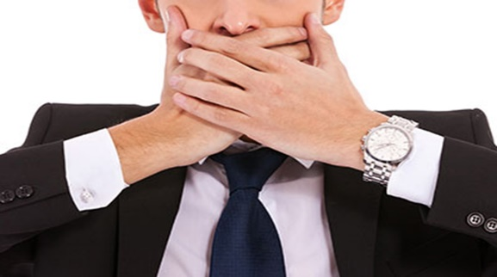
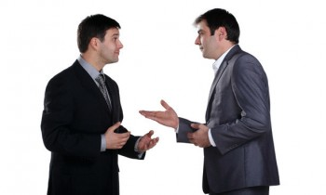
لتحسين مهارتك في الاستماع عليك اتباع خطوة أو أكثر مما يلي
قم بتنحية شخصيتك جانبك وذلك حتى تقلل من تأثيرك العاطفي تجاه ما تم قولة
راقب أسلوب المتحدث عن طريق سؤال نفسك ما الذي يعرفه المتحدث أكثر مما تعرفه أنت ؟

Slide 155

لتحسين مهارتك في الاستماع عليك اتباع خطوة أو أكثر مما يلي
استمع إلى كل من الأفكار والحقائق وتعرف على الفرق بين الحقيقة – المبدأ وبين الفكرة – المثال وبين الأدلة – النقاش .
احتفظ بذهنك حاضراً أو اسأل بعض الأسئلة التي تساعدك على الفهم .

Slide 156
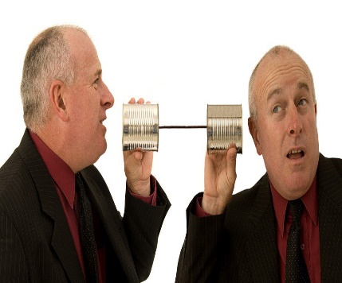
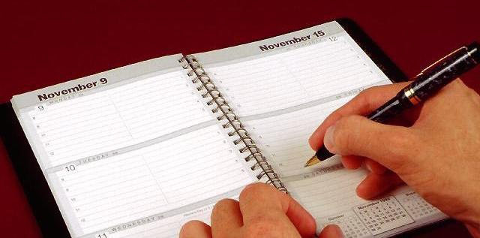
لتحسين مهارتك في الاستماع عليك اتباع خطوة أو أكثر مما يلي
ابتعد عن التشتت في الفكر عن طريق إغلاق الأبواب والراديو والتليفيزيون والاقتراب أكثر من المتحدث .
دون بعض الملاحظات المختصرة المركزة .

Slide 157
لتحسين مهارتك في الاستماع عليك اتباع خطوة أو أكثر مما يلي
قم بمتابعة المتحدث عن طريق محاولة توقع ما سوف يتم قوله وعن طريق التفكير فيما تم قوله فعلاً .
استخدم المهارات التعبيرية لمساعدتك على التركيز مثل : النظرات والإشارات .

Slide 158
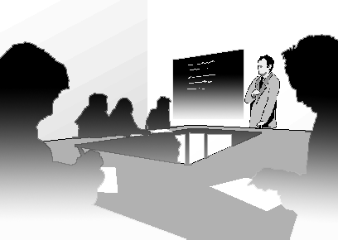
لتحسين مهارتك في الاستماع عليك اتباع خطوة أو أكثر مما يلي
قم بزيادة مهارتك في الاستماع عن طريق سماع المحاضرات أو ما شابه ذلك .
قم بتقييم ونقد محتوى الرسالة وليس المتحدث.

Slide 159
الأخذ بالنصائح التالية التي تعينك على أن تكون مستمعاً جيداً
إنك لا تستطيع الاستماع وأنت تتكلم .
أعطه الفرصة ان يتكلم هو .
شجعه أن يعبر عن نفسه .
توقف عن الكلام
حاول أن تريح المتحدث

Slide 160
الأخذ بالنصائح التالية التي تعينك على أن تكون مستمعاً جيداً
لا تشوش على عملية الاستماع
اجعل شكلك وتعبيراتك وتصرفاتك توحي أنك مهتم بالاستماع .
لا تقرأ اوراقك اثناء الاستماع له .
استمع لكي تتفهم الموقف لا لكي ترفضه .
لا تفر أوراقك ، لا تنفر بأصابعك .
هل يكون أهدأ لو أغلقت الباب .
أظهر له أنك تود الاستماع إليه

Slide 161
الأخذ بالنصائح التالية التي تعينك على أن تكون مستمعاً جيداً
أعط المتحدث وقتاً كافياً .
لا تقاطعه .
لا تهم بتركه او تتجه للبات وهو يتحدث .
كن صبوراً
تصور انك تتكلم حتى تأخذ الاحساس وتتعاطف مع رأيه .
يساعدك إذا على النظر للأمور من أكثر من زاوية .
ضع نفسك مكانه

Slide 162
الأخذ بالنصائح التالية التي تعينك على أن تكون مستمعاً جيداً
فالرجل الغاضب يتصيد المعاني الخطأ والسيئة من كلمات المتحدث.
فهذا الأسلوب يضعه في الجانب الدفاعي وليس الهجومي .
لاحظ أن ذلك قد يؤدي إلى هدوئه أو تورطه .
لا تجادل ، ففي الجدال خسارة للطرفين .
احتفظ بهدوئك
تقبل المناقشة والانتقادات بسهولة

Slide 163
الأخذ بالنصائح التالية التي تعينك على أن تكون مستمعاً جيداً
هي المرحلة الأولى والأخيرة فكل الخطوات تعتمد كلياً على تلك المرحلة ، لديك أذنان و لسان واحد فاستمع أكثر مما تتحدث
توقف عن الكلام
فهذا يشجعه ويظهر له انك مستمع جيد ويؤدي أيضاً ذلك للحصول على معلومات أكثر ورؤية وصورة أوضح .
إسأل

Slide 164


مهارات التحدث

Slide 165


كيف تقول How )؟ ) وليس ماذا تقول what)؟ (
إن كثيراً من الناس يفاجئون بما قالوا بعد نطق كلماتهم بالفعل ولكن هيهات لا يستطيع أي إنسان أن يسترجع عباراته التي نطقها بالفعل .. فقد فات الأوان والعبارات والكلمات التي تخرج من فمك قد تكسبنا عميلا

Slide 166

إعادة تعبير موضع جملك وكلماتك وترتيبها أحد الأساليب الحديثة التي توفر لك قدراً من الكياسة في مواجهة المواقف .. والغرض من ذلك هو الحصول على جملة مثلى لموقف محدد
تعتمد مهارات التحدث على مهارة إعادة ترتيب الكلمات REPHRASING والتي تعني إماكنية صياغة كلماته بطريقة اخرى تماماً تضمن قبول الناس لفكرتك

Slide 167




طرق أداء مهارة إعادة ترتيب الكلمات
حول جملة من صيغة الاثبات إلى صيغة السؤال
1
هل من مزيد من الوقت لإعداد المطلوب ؟
الوقت الذي حددته مستحيل قبوله

Slide 168


طرق أداء مهارة إعادة ترتيب الكلمات
حول الاسئلة إلى جمله اثباتيه في أحيان أخرى
2
لماذا لم تقدم المستندات المطلوبة في الوقت المناسب ؟
نسيت ان أذكرك بتقديم المستندات في الوقت المناسب .

Slide 169


طرق أداء مهارة إعادة ترتيب الكلمات
أضف او احذف بعض الكلمات
3
لتغيير شعور الآخرين تجاهك
هل أجد معك شيئاً يثبت شخصيتك ؟
اعطني هويتك
ألم تجد مستندات هنا ؟
أين المستندات ؟

Slide 170
طرق أداء مهارة إعادة ترتيب الكلمات
استخدام الأساليب السابقة مجتمعة
4
الا ترى معي ان توقيعك هذا أفضل مما هو لدينا ؟
هذا التوقيع غير مطابق

Slide 171


طرق أداء مهارة إعادة ترتيب الكلمات
استخدم رسالة (( أنا )) مقابل رسالة (( أنت ))
5
تعتبر الطريقة التي نكون بها الجمل مهمة للغاية لو أردنا الاتصال بفعالية ، فاستخدم الرسالة التي تحتوي على " انت ، او " عليك " يجب ان تكون في ادني مستوياتها عند استخدام الهاتف حيث إنها عادة ما تكون ذات تأثير سلبي لدى العميل

Slide 172


طرق أداء مهارة إعادة ترتيب الكلمات
تجعل العميل يشعر بالنقد وانه بحاجة للدفاع عن نفسه
رسالة
" أنت " الموجهة
يجب ان يحل محلها رسالة " انا " كلما أمكن ذلك
رسالة
" أنت " الموجهة

Slide 173




طرق أداء مهارة إعادة ترتيب الكلمات
أمثلة لرسالة " أنت أو " عليك "
عليك القيام بـ .....
عليك الامتناع عن .....
وكما نلاحظ الأسلوب الأمر الذي تحتويه الجملة والذي قد يؤدي إلى مواجهة ساخنة مع العميل

Slide 174

طرق أداء مهارة إعادة ترتيب الكلمات
أمثلة لرسالة " أنا ..
وتحمل تعاطفاً مع العميل وتشجع على الاتصال
توضح رسالة "أنا" بماذا تفكر
مثال
عندما لا يجري العميل الحجز مبكراً ، فأنا أشعر بالانزعاج لعدم استطاعتي الحجز على الرحلة المطلوبة

Slide 175

طرق أداء مهارة إعادة ترتيب الكلمات
تحتوي رسالة ( انا ) على ثلاثة أجزاء
وصف عام غير مركز لما وجدته غير مقبول بدون استخدام كلمة أنت أو عليك عندما لا يجرى العميل حجزه مبكراً
شعورك الصادق
( أشعر بالانزعاج ) نتيجة ذلك السلوك او تلك الحالة ( عدم استطاعتي الحجز على الرحلة المطلوبة )
تمنح رسالة " انا " الموجهة إلى العميل القدرة على البدء في إيجاد حل مشترك بينهما

Slide 176

التعبير .. أداتك لقلب العميل
إن 93% من مجريات أمور حياتنا تجري من خلال استخدام التعبيرات والإشارات المعبرة سواء بالأيدي أو بالوجه او بالرأس او بالجسم أو بالقدم
تستخدم التعبيرات والإشارات في شرح وإعادة وتأكيد وتنظيم الاتصالات الشفوية والكتابية

Slide 177
التعبير .. أداتك لقلب العميل
تتعامل التعبيرات و الإشارات بشكل مباشر مع عواطف واتجاهات العملاء المرتقبين واستخدامها يختلف وفقاً لثقافة و تكوين وبيئة من تتحدث إليه
الكثير من الإشارات قد تحمل شيئاً ذا معنى في العديد من الشعوب ، إذا لم تتعرف عليها جيداً فقدت عميلك دون ان تدري

Slide 178





التعبير .. أداتك لقلب العميل
لا تنسى ان جسمك يتحدث أيضاً للآخرين .. فمن خلال تعبيراتك أنت تؤكد وتوضح كلماتك .. وتؤكد على قدر إخلاصك وصدقك .. وحماسك تجاه محدثيك
تحفز Motivate
فأنت في اتصالك
تعطي معلومة Inform
تمتع وتحقق منافع entertain
تقنع Persuade

Slide 179

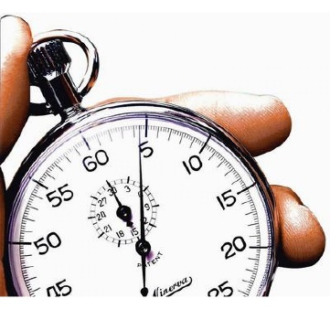
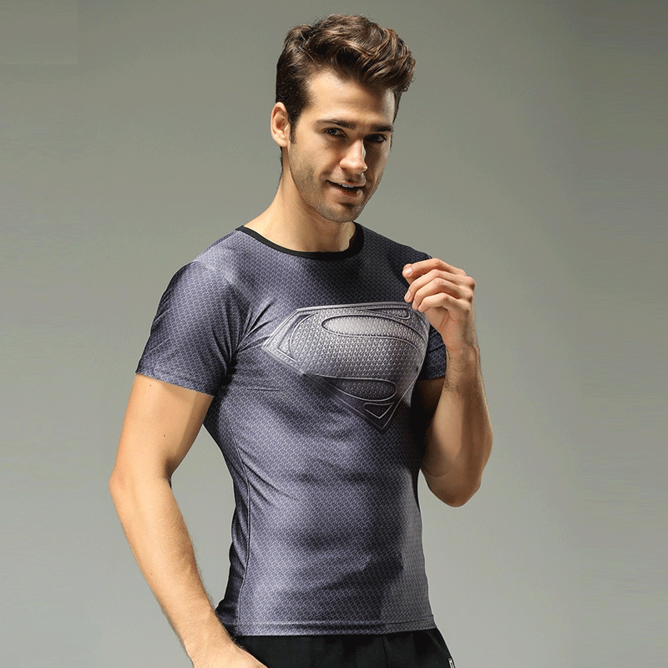



أدوات التعبير
الحركة
الوجه
الصوت
الوقت
الصمت
المظهر
اللمس

Slide 180
الأفعال دائماً أقوى من الكلمات
إذا هدفك أن تقنعني بقضيتك وتستحوذ على اهتمامي تجاه ما تقول فإن عليك ان توائم بين كلماتك وتعبيراتك فليس من المعقول ان تحدثني عن مزايا منتجاتك دون ان يصحب ذلك حماس ملحوظ منك
إن الناس لا يحكمون فقط على حديثك بقدر ما يحكمون عليك شخصياً

Slide 181
الأفعال دائماً أقوى من الكلمات
هل انت حقاً صادق ومخلص فيما تقول وتقدم ؟
هل انت تؤمن تماماً بما تقدمه من منافع ؟
هل تهتم فعلاً بقضية عملائك ؟ وبجدية ؟
هل تثق بنفسك وبمؤسستك ؟

Slide 182

هناك خمسة طرق لتجعل تعبيراتك شيئاً مؤثراً
اجعل تعبيراتك مرتبطة بالموضوع الذي تتحدث عنه فإذا كان سلوكك التعبيري غير مرتبط بالحديث فسوف ينصرف عنك العميل لتفسير هذا التفاوت
كن طبيعياً أي اجعل الجسم يعبر عنك أنت لأنه جسمك أنت .. فلا تكن رسمياً للغاية مع العملاء لأنهم يبحثون عن الألفة ولا تحاول أن تقلد بائع آخر
اجعل من صوتك وجسمك مرآة صادقة لأحاسيسك وكلما كنت شغوفاً بما تقدمه للآخرين كلما كنت مقنعاً لهم

Slide 183
هناك خمسة طرق لتجعل تعبيراتك شيئاً مؤثراً
أعد نفسك مقدماً واظهر دائماً بمظهر الخبير الواثق
فلا شيء يبهر العملاء أكثر من معلوماتك ومعرفتك بمفاهيم – وبخدمات مؤسستك
التدريب وخاصة في محيط عملك حيث إنه لا سبيل إلى التطوير دون ممارسة وتحين فرص التدريب لتتعلم اكثر

Slide 184





بعض النصائح لإتقان مهارة التحدث عن طريق التعرف على بعض الأخطاء اللفظية الشائعة والطرق الصحيحة البديلة لها
1
كيف أستطيع أن أساعدك ؟
أي خدمة ؟
إن هذه العبارة الشائعة في عالمنا إنما تصنع ضغطاً على العميل المرتقب ليعطي قرار فورا (الآن) و خاصة إذا كان العميل في مراحل الاقتناع الأولى
اللفظ المطلوب هنا يختلف وفقاً للبيئة ويصبح الصحيح كيف أستطيع أن أساعدك يا سيدي ؟ وبهذه الطريقة نرفع الضغط عن العميل وندعه يشارك

Slide 185



بعض النصائح لإتقان مهارة التحدث
هذه الكلمة الشائعة تقول للعميل نحن لم نفكر في قضيتك إلا قليلاً للغاية وياخذ شعوراً مناقضاً لكلمة احترامي بمعنى أننا في الحقيقة لا نحترمك
مع احترامي لحضرتك .. إلا أن
2
أعلم أنك تتعامل مع عميل لا ان تعطيه محاضرة وتشعره أنه أقل منك بالفكر أو العلم بالشي وكن اكثر تواضعاً في العرض " أود لو استطيع أن اشرح لكم الموضوع على النحو الذي تحبونه "
بدون الدخول في نواحي فنية معقدة
3

Slide 186

بعض النصائح لإتقان مهارة التحدث
ليس هذا هو ما قلته لك .. لديك سوء فهم بما اقول
أرجو ان لا أكون قد أصبتك بالملل حين ..
4
إعلم ان تذكير العميل بألفاظ معينة قد توحي لنفسه ليسير في نفس الاتجاه فقد افترضت مقدماً يبعث الملل في العميل
ليس من حقك إطلاقاً ان تؤنب العملاء عن عدم قدرتهم على فهمك ومن الضروري أن تكون دبلوماسياً وتتحمل المسئولية عن سوء الاتصال من جانبك " أنا آسف – أخشى أن أكون لم استطع أن اشرح ما يجول بنفسي "
5

Slide 187
بعض النصائح لإتقان مهارة التحدث
ليس هذا نقدا لكم .. أنا لا أشكو ولكن
6
لا تعتبر ان نقدك للعميل نصيحة غالية من الممكن ان تفيده بل أن الكثير من العملاء أو الأصدقاء قد لا يتقلبون ما تقدمه من نقد .. وتقديم النصيحة في شكل نقد يتوقف على قبول الآخرين لهذا النقد
7
أنا لا أتفق معك في ذلك .هذا رأيك
إن عدم إتفاقك مع العميل وإعلان ذلك صراحة يعني بداية انك لا تبحث عن مشكلة العميل ، يجب دائماً ان تحترم ما يقول حتى ولو كان خطأ ، ثم تحاول تغير وجهة النظر على مهل وباحترام كامل لرأيه

Slide 188

بعض النصائح لإتقان مهارة التحدث
الرخص يعني أنك الأقل ولكن الحديث عن أنك لست غالياً بدرجة كبيرة أفضل
نحن دائماً الأرخص ..
8
إن ذكر كلمة مشكلة في حديثك تكون بمثابة جرس يوحي للعملاء وجود مشكلة وقد يرتبط ذلك بالوقت والجهد اللازمين لحل مثل هذه المشكلة ولذا استبدال كلمة " مشكلة " بـ " موقف " يعتبر حل مناسب .
لدينا مشكلة وهي ..
9

Slide 189

كيف تعرض منتجاتك على العملاء؟

Slide 190
كيف تعرض منتجاتك على العملاء؟
رغم وجود مهاراتك فإن اتصالك البيعي بأحد العملاء قد لا يسفر عن تحقيق النجاح المطلوب .. فقد يرجع ذلك إلى الفشل في افتتاح الحديث البيعي بما يتناسب مع الموقف ومع ميول عميلك

Slide 191
كيف تعرض منتجاتك على العملاء؟
إن حاجات ورغبات العملاء يجب أن تحدد بالنسبة لكل سلعة او خدمة على حدى وتلجأ المنشاة في ذلك إلى برامج بحوث التسويق او قسم خدمة العملاء وذلك بغرض التعرف على الحد الدنى الذي يشبع حاجات العملاء لتضمينه مواصفات السلعة أو الخدمة

Slide 192
كيف تعرض منتجاتك على العملاء؟
حدد ملامح ومواصفات المنتجات التي يرغب فيها عميلك مع توضيح المنافع المرتبطة بكل من هذه المواصفات بالنسبة للعميل او أسرته
1
حدد الجمل والعبارات التي يمكن بها أن تصل المعلومة التي تربط بين الملامح والمواصفات والمنافع
2

Slide 193
مداخل العرض البيع

Slide 194

أهم المداخل الشائعة في العرض البيعي
مدخل المثير والاستجابة
إن ردة فعل عميلك هو المسلك الطبيعي
لسلوكك تجاهه مقترنا بحاجاته ورغباته ، ومن ثم فإن هذا المدخل يعتبر من ابسط مداخل عملية البيع ، ويعتمد هذا المدخل على قيام البائع بوضع مجموعة من العبارات والجمل التي تعكس إثارة مباشرة لرغبات وحاجات العميل .. ومع زيادة إلحاح الحاجة فإن اهتمامات العميل بالقضية تتزايد حتى يقبل على الشراء

Slide 195


أهم المداخل الشائعة في العرض البيعي
تقديم عدد من المغريات البيعية التي تدفع العميل إلى الاستجابة
يستخدم هذا المدخل لإثارة منافع العميل

Slide 196


يتميز هذا المدخل
إنها تمثل اتصالاً معظمه في يد البائع أي من طرف واحد وتؤدي إلى اختصار وقت البيع
رجل البيع يرتب أوراقه ومغرياته البيعية ويعرضها وفقاً لتوقيت محدد و بشكل متكامل

Slide 197
عيوب هذا المدخل
عدم تهيئة ذهن العميل ومعلوماته السابقة لتجاوب مع المتغيرات التي يعرضها رجل
اختلاف التأثير ومن ثم الاستجابة من جانب العملاء وفقاً للحالة النفسية التي يمر بها العميل و الموقف
اختلاف ترتيب المغريات البيعية المعروضة وفقاً لقيم وأفكار المشتري المرتقب

Slide 198

أهم المداخل الشائعة في العرض البيعي
مدخل مراحل التأثير النفسي :A . I . D . A
يعتمد الكثير من رجال البيع
والإعلان على هذا النموذج كوسيلة هامة
لترويج السلع ( الخدمات ) باعتبار أنه نتاج مدرسة التحليل النفسي ويعتبر هذا المدخل من أشهر المداخل المستخدمة ويرى أنصار هذا المدخل أن هناك مراحل تعكس
تطور الحالة العقلية للمستهلك أثناء
الاتصالات البيعية الناجحة

Slide 199



مراحل تطور الحالة العقلية للمستهلك
اجذب انتباهه إليك
1
وهي مرحلة جذب انتباه المستهلك وهي بمثابة تجهيز المستهلك للعرض السلعي و البيعي ووضعه في حالة ذهنية مهيأة للحديث عن الخدمة أو الصنف المطلوب بيعة ، ويتركز الحرج البيعي في المقابلة البيعية عادة في الدقائق الأولى منها ويكون على البائع الناجح ترتيب سبب قوي لإجراء المقابلة مع العميل

Slide 200









مراحل تطور الحالة العقلية للمستهلك
بدء المقابلة
كسب صداقة الغير
خبرة رجال البيع القدامى تقول أنه حتى في حالة ترتيب حجز المقابلة يستلزم ذلك مهارة خاصة من البائع
تحويل الحديث
الدقة في التعبير
اللياقة في الحديث
الابتسامة المحببة
إعطاء إنطباع فوري جيد
الثقة وجذب الانتباه

Slide 201
مراحل تطور الحالة العقلية للمستهلك
اكسب ميل العميل لقضيتك
2
هي مرحلة من مراحل تكثيف جذب الانتباه للدرجة التي يتولد معها شعور قوي بالميل نحو الصنف المعروض وقد يعتمد رجل البيع في ذلك على إشعال حماس المستهلك تجاه الصنف بحيث يبدو البائع نفسه متأثراُ للغاية بالصنف للدرجة التي يتولد معها شعور تلقائي من المستهلك بالميل نحو الصنف

Slide 202

مراحل تطور الحالة العقلية للمستهلك
أوجد لديه الرغبة في ان يشتري
3
خلق وتصعيد الرغبة في الشراء لدى المستهلك المرتقب للدرجة التي تجعله جاهزاً وهنا يكون من المفروض عليك كبائع الاستمرار في ضبط المناقشة واتجاهاتها في الخط الرئيسي الذي تهدف إليه لأن هناك احتمالات كثيرة لاعتراض المسار الصحيح للجلسة

Slide 203

مراحل تطور الحالة العقلية للمستهلك
أدفعه لاتخاذ القرار في صالحك .. وصالحه
4
كقاعدة عامة فإنه حتى في حالة جودة العرض السلعي للدرجة يصل فيها المستهلك لمرحلة إتخاذ قرار الشراء فإن نوعاً من الترغيب سيكون مطلوباً وعادة لا يصل البائع إلى نقطة إنهاء العرض إلا إذا إطمأن إلى ان المشتري المرتقب أصبح جاهزاً للشراء مقتنعاً بمزايا السلعة وأهمية شرائها

Slide 204

أهم المداخل الشائعة في العرض البيعي
مدخل إشباع الحاجات
يردد عميلك دائماً إذا أشبعتني ملكتني لذا فإن مدخلك دائماص هو البحث عن المعلومات عن عميلك عن حاجاته .. عن رغباته .. وعن مشاكله حتى يمكن ان تدرك حاجته وتوصف الشكل والزمان والمكان

Slide 205


هناك مدخلان متكاملان
مدخل الأسئلة
إسأل عميلك عن اسئلة مباشرة وغير مباشرة لتحدد وتصف حاجته
1
ملاحظة العميل
2
وجمع المعلومات عنه وعن نشاطه

Slide 206
يتطلب هذا المدخل
قد يتطلب العرض البيعي جهداً خاصاً في جعل العميل يدرك حاجته إذ ان الكثير من العملاء عادة لا يذكرون حاجتهم الحقيقية ، حيث أن العملاء قد لا يعرفون بوجود سلع أو خدمات يمكن ان تحل مشاكلهم بما توفره من مواصفات جديدة

Slide 207
يتطلب هذا المدخل
يقوم البائع بتوضيح كيف أن السلع و الخدمات التي تعرضها يمكن ان تشبع حاجات ورغبات العملاء وفقاً للإدراك الجديد لهذه المنتجات فإذا لمست من خلال اسئلتك عن البرنامج السياحي قصوراً في الإمكانات المادية فإن التركيز في العرض يكون على الأقل سعراً

Slide 208
يتميز هذا المدخل
1
يتفق مع ظروف وأفكار العملاء وطريقتهم في التفكير ويرتبط بالمفهوم التسويقي الذي ينبني على أن الإشباع يرتبط بالدراسة والتفم لرغبة العملاء
2
ياخذ في الحسبان الاختلافات الفردية بين العملاء ، وتسم بالمرونة ويعتمد على بناء العلاقة المتكاملة بين رجال البيع والعملاء ، ويفيد بدرجة عالية في حالة الصفقات الكبيرة

Slide 209

أهم المداخل الشائعة في العرض البيعي
مدخل أشعرني باهميتي .. أحترمك ..
كل إنسان له ما يعتز به .. ويشعر باهميته في الحياة ، لذا عليك صديقي البائع أن تدرس من تتعامل معهم جيداً فقد يكون المشتري ممن يودون ان نثنى على قراراتهم

Slide 210

أهم المداخل الشائعة في العرض البيعي
مدخل أرشدني انت الخبير .. لأثق بك
عندما يكون عميلك على علم باحتياجاته وبشكل واضح .. كيف يشبع هذه الاحتياجات فلا تترك له كل الأمور .. بل أعلم أنه مازال في حاجة إليك ليتلقى منك النصح والإرشاد بصفتك خبيراً في مجال عملك البيعي

Slide 211
الوحدة التدريبية الخامسة
اعتراضات العملاء

Slide 212

اعتراضات العملاء

Slide 213

تعتبر اعتراضات العملاء ذات أهمية كبيرة بالنسبة لمنشأتك ويجب أن ترحب بها ، لآنها تعبر عن أهمية عملية الشراء بالنسبة لعميلك ..وهي دليل تقدم على أن أفكارك بدأت تغزو فكر العميل . والآعتراض هو سبب محدد قد يكون معلنا أو غير معلن يوضح لماذا لا يشترى العميل .

Slide 214



وعليك أن تفرق بين
جمود
المشترى
عدم المبالاة من جانب العميل
أعتراض
العميل

Slide 215


لماذا يعترض عميلك؟
إن البائع الذكى يجب
أن يبحث عن الآسباب الحقيقية الكامنة وراء الاعتراض الذي قد يكون

Slide 216


الرغبة البشرية في مقاومة التغيير وكل ما هو جديد باعتبار أن التغيير في العادات والممارسات سوف يضيف أعباء مجهولة النتائج
زيادة تركيز العملاء
علي الاختبارات الخاصة
التي تناسب ظروف كل منهم .
تعقد وتعدد البدائل المتاحة أمام للعملاء وصعوبة التفرقة بين الفوائد الناتجة من أى منها .

Slide 217
أنواع الاعتراضات

Slide 218






انواع الاعتراضات
الاعتراضات الحقيقية
الاعتراضات غير الحقيقية
الاعتراضات الصريحة (المعلنة)
الاعتراضات غير المعلنة
الاعتراضات الصامتة
الاعتراضات المنطقية

Slide 219
الاعتراضات العاطفية
الاعتراضات النابعة من حاجة المشتري
الاعتراضات الموجهة للسلع أو الخدمات
الاعتراضات على إتخاذ القرار الشرائي
الاعتراضات الموجهة للمنتج ذاته
أو رجل البيع بشخصه
الاعتراض على السعر

Slide 220

الاعتراضات الحقيقية
هو اعتراض صادق قد يكون قائما على نقص معلومات العميل

Slide 221

قد يكون الاعتراض هو
( ركود السلع وعدم إقبال العملاء) .
إذا كان هناك تقصير
من جانبك في تنفيذ تعاقد سابق
اذا كان متجرك يوحي بالتكدس
في السلع
فإن الاعتراض هو
(عدم قدرة الشركة على الوفاء بالالتزامات تجاه العملاء مستقبلا)

Slide 222
الاعتراضات غير الحقيقية
أو أنه في حاجة لمستوى أعلى للتعامل معه .
هو اعتراض لم يحدث وهو بمثابة لصيقة بالمنشأة وقد يستند هذا الاعتراض على المعلومات خاطئة لدى العميل أو يكون عادة نفسية يشبع بها العميل بعض رغباته

Slide 223

الاعتراضات الصريحة (المعلنة)
وفيها يجاهر العميل باعتراضه سواء كان اعتراضه حقيقيا أو غير حقيقي .

Slide 224


الاعتراضات غير المعلنة
هى أصعب أنواع الاعتراضات إذا لم يتعرف البائع عن الدافع الحقيقي وراء الاعتراض وتقصي معنى الاعتراض.
وقد تتخذ الاعتراضات غير المعلنة عدة أشكال
الاعتراضات المتعلقة بقصور إمكانيات التشغيل
الاعتراضات العكسية
الاعتراضات الإختباريه

Slide 225
الاعتراضات الصامتة
يستمع إليك العميل ، ولكنه غير معبر بالرفض أو القبول .
الاعتراضات المنطقية
وهي تلك التي ترتبط بالتقكير العقلي آسف .. إن أخي يعمل في تونس وقد زرتها من قبل .

Slide 226


الاعتراضات العاطفية
هي تلك المرتبطة بالعواطف والرغبات الإنسانية
الاعتراض : آسف إني مشغول جداً
الاعتراضات النابعة من حاجة المشتري
هي تلك المرتبطة بطبيعة حاجات المشتري ورغباته
الاعتراض : لا أرغب في الذهاب إلى المغرب

Slide 227

الاعتراضات الموجهة للسلع أو الخدمات
وهي الاعتراضات الموجهة للطبيعة الفنية للسلعة او الخدمة
أو شروط التعامل فيها
الاعتراض : هل العودة خلال 45 يوماً فقط !!
الاعتراض : لديكم بطء شديد في الخدمة .

Slide 228
الاعتراضات على إتخاذ القرار الشرائي
وهي تلك الاعتراضات المرتبطة بالوقت او المعلومات او السلعة الخاصة بإتخاذ قرار الشراء .
الاعتراض : سأفكر في الأمر
الاعتراض : سأتشاور مع شريكي
الاعتراض : لا أستطيع الآن ترتيب أفكاري .

Slide 229


الاعتراضات الموجهة للمنتج ذاته
أو رجل البيع بشخصه
وهي تلك الاعتراضات على طريقة عرض رجل البيع لسلعته وخدماته ، فقد يكون الحماس المفرط لرجل البيع السبيل إلى مواجهة اعتراض العميل ، وتششككه فيما يعرض
الاعتراض : إنني أفضل الحجز من إبراهيم فهو وسط البلد بالقرب مني

Slide 230

الاعتراض على السعر
كثير من رجال البيع يحاولون ان يبيعوا بالسعر وحده وهذا خطأ كبير لن السعر هو أحد المقاييس الرئيسية التي تعكس القيمة ، خاصة في المنتجات التي تتمتع بالسمعة والاحترام ، وإلى حد ما فإن رجل البيع خلال عرضه يبرر السعر المعروض .. خاصة أنه ليس العامل الرئيسي في كافة الأحيان .

Slide 231
كيفية مواجهة تلك الاعتراضات وحلها

Slide 232

إن هناك سبعة استراتيجيات مختلفة يستطيع رجل البيع
من خلالها ان يتغلب على الاعتراضات وتشمل تلك الاستراتيجيات

Slide 233

عدم الاهتمام بالاعتراضات فأبسط الطرق التي يمكن من خلالها القضاء على الاعتراضات البيعية هي محاولة تجنب تلك الاعترضات من البداية
1
2
ترك الأمور للوقت فإن رجل البيع يمكنه ترك العميل حتى يهدا ومن ثم يمكنه حل مشاكله ومواجهة اعتراضاته .
تحديد العائد لكل من الطرفين من خلال تلك الاستراتيجية يمكن التغلب على الكثير من الاعتراضات
3

Slide 234
التوافق مع الظروف السائدة من خلال قدرة البائع على مجارة الظروف السائدة والتي تناسب العميل المرتقب يمكن التغلب على الكثير من الاعتراضات التي يمكن أن تواجه عملية االبيع .
4
5
تحديد السعر من البداية وكذلك تحديد المسموحات من خلال هذا الأسلوب يتم منع الاعتراضات منذ البدائة ومن ثم تقلل الجهود التي يبذلها كل منهما لتقليل هذه الاعتراضات بعد ذلك .

Slide 235
آخذ آراء الآخرين في الاعتبار ومن خلال ذلك يتم الاتفاق الدائم بين كل من البائع والعميل فتقل الاعتراضات .
6
7
القاعدة الذهبية ، نعم .. ولكن وبها تتقبل مبدئياً رأي العميل ثم تبدأ في تغيير الزمان والمكان والعدد .. إلخ للفكاك من الاعتراض .

Slide 236
المبادئ العامة لمعالجة الاعتراضات

Slide 237

يجب على رجل البيع أن يساعد المشتري على التغلب على اعتراضاته بنفسه ان هذه هي فلسفة البيع العصري ليس التغلب على الاعتراضات ولكن مساعدة العميل المرتقب أنت يقوم بالتغلب على الاعتراض بنفسه ليس بالمجادلة ولكن بالاقناع المدروس الهادف
وعلى رجل البيع المتميز أن يصمم ان الجدال لا يعتبر طريق إلى البيع الجدال قد يكون في ساحة المحكمة حيث يقوم طرف ثالث بالفصل في القضية

Slide 238


بغض النظر عن عملية الاعتراض
فإن هناك ثلاث قواعد سوف ترشدك
في مساعدة المشتري للتغلب على الاعتراضات
ساعد العميل على ان يتعرف على الاعتراض الحقيقي
اتخذ موقف المقنع
حدد الاعتراض بوضوح

Slide 239

اتخذ موقف المقنع
والموقف الاقناعي لرجل البيع هو بمثابة تهدئة كبيرة للموقف او بلغة الحروب نزع السلاح وأنه يؤكد للعميل أن كليهما في نفس الجانب وليس كل منهما في جانب أي احدهما يهاجم والآخ يدافع والرسال التي يحملها هذا الموقف هي ( إنني هنا لخدمة مصالحك وليس لإجبارك على الشراء من أجل مصلحتي ) .

Slide 240
كما أن الموقف الاقناعي لرجل البيع يجعل المشتري يشعر بالراحة ولتحقيق الموقف الاقناعي يجب ان تستخدم قواعد اساسية معينة
1
اسمع
انه قد يكون من المدهش بالنسبة لك ان جزءاً كبيراً من رجال البيع الناجحين هو مستمع جيد أكثر منه متحدث جيد ، أن هذا لا يعني أنه لا يستطيع ان يعبر عن نفس بطريقة فعالة ، إنه يعني أن يستمع أولاً يتحدث ثانياً

Slide 241
2
احترمني أحترمك
وكل إعتراض يجب ان يحوز إنصاتك واحترامك أنه مقدم بواسطة العميل في الوقت الذي يدفع فيه نقوداً نتيجة وقوفك معه ويجب أن يدرك العميل احترامك لاعتراضاته وعدم التعليق عليها .

Slide 242
3
كنت محترفاً
في التعامل
ما هي الطريقة أو الأسلوب الاحترافي ؟
لكي تكون محترفاً يجب ان تكون لديك الخبرة في مجال العمل
الأسلوب الاحترافي ينجز الأهداف
الأسلوب الاحترافي
هو اسلوب استشاري

Slide 243

4
استخدام لغة الدبلوماسي
إن وظيفة الدبلوماسي هي كسب الموضوعات عن طريق تحسين الفهم ولا يوجد مكان تطبق فيه هذه الدبلوماسية أنسب من معالجة اعتراضات المشتري
وإذا كان لدى البائع إجابة تتناسب مع حاجة أو رغبة أو مشكلة العميل فإن اعتراض العميل يكون نتيجة سوء فهم وإزالة سوء الفهم يترتب عليه إزالة الاعتراض

Slide 244
5
كن متواضعاً
يجب أن تكون متواضعاً في كل من الحديث والأسلوب ، عندما يوجه العميل اعتراضاً إلى منتجك أو خدمتك ويكون هذا الاعتراض مبني على أساس ضعيف أو اعتراض مضحك ل
ا تضحك منه أو تحدق فيه بتعجب بل ابحث عن منطق لتفكير العميل

Slide 245
6
كن لبقاً
لا تكن فقط مؤدباً بل يجب أن تلم إلماماً كاملاً برد فعل المشتري فعلى سبيل المثال ( هل تعتقد؟ ) أكثر لباقة من ( أعتقد)

Slide 246

7
ابحث عن مجالات الاتفاق
إذا كان بإمكانك أن تقبل اعتراض المشتري في نقطة
لا تعوق عملية البيع اقبل النقطة وهناك سببان رئيسيان للبحث عن نقاط الاتفاق

Slide 247

أنه بتعيين نقاط بينك وبين عميلك فإنه بذلك يمكنك خلق جو من التفاعل الإيجابي إن هذا هو الاتجاه الصحيح للمقابلة .
السبب الاول
أنه بتحقيق النقاط التي تتفق فيها أنت والمشتري حتى وإن كان إتفاقك مع المشتري علي اعتراضات ثانوية او غير مهمة فإنك بذلك تبرهن عن أمانتك وموضوعيتك
السبب الثاني

Slide 248
8
ابعد عن
الموضوعات الجدلية
السياسة ، الدين ، الجنس أو أي موضوعات اخرى يمكن ان تكون موضوع خلاف في وجهات النظر يجب أن يبتعد عنها بدبلوماسية في العملية البيعية

Slide 249

حدد الاعتراض بوضوح
حتى نتمكن من تحديد الاعتراض فإنه يتحتم على رجل البيع أن يسمع إلى العميل ثم يفكر ثم بعد ذلك يتمكن من الإجابة الشافية
احصل على مساعدة المشتري كلما كان ممكناً
حاول أن تستنتج جذور الاعتراض

Slide 250

إسأل دائماً
ولما لا ؟ عندما تريد الكشف عن شيء ما ألست أن تسأل من يعرف هذا الشيء ؟ عديد من العقول الكبيرة تتخبط في التخمين والفروض الحدسية في أبراج عاجية ، بينما أصحاب العقول الأقل قد يحصلون على الحل ببساطة بالتوجه مباشرة إلى المصدر وسؤاله

Slide 251
خطوات التعامل مع اعترضات العميل

Slide 252


1
أنصت باهتمام إلى اعتراض العميل وبكل حواسك
لأن رأي العميل من الأهمية ان تتعرف على مدلولات كل كلمة منه
2
احتفظ بهدوئك ، أعط انطباعاً بأن لديك الحل لكثير من مخاوفه ، ويجب أن تكون مهتماً بألا يظهر منك أي ضيق
3
تقاطع ، لأن جزءاً من معالجتك للقضية أن تسمع عليها بالكامل لأنك كما تقول له : توقف عند هذا الحد

Slide 253
4
اعتبر أن الاعتراض هو بمثاب سؤال موجه إليك وخذ وقتك لتجيب ولكن إحذر أن تجيب فوراً دون تفكير في الاعتراض
5
استخدم صوتاً وسطاً في التعبير لأن ارتفاع صوتك يعني عدوانيتك ، وانخفاض صوتك يعني أنك مهزوم
6
لا ترد بعدوانية في كافة الأحول حتى ولو كنت محقاً في الرد واستخدام قاعدة ( أنا أعلم تماماً أن ما تقوله صحيح ولكن ..)

Slide 254
7
عند الرد على الاعتراض ابحث عن موافقة العميل فيما جاء بالرد على اعتراضه ، ويمكن في هذا الخصوص أن تنهي الرد على الاعتراض بسؤال من المنطلق الإجابة عليه بنعم

Slide 255

8
احذر ذلك عند التعامل مع اعتراضات العميل
أن تبدي تعبيرات
للوجه او اليد تسفه
أو تقلل من الاعتراض
أن تفتقد سياسات العميل المتعلقة بالسلع والخدمات
ان تصر على ان تتكلم وحدك .. ولا تنصت للعميل .
أن تظهر صالة معلوماتك عن منتجاته
ان تبدو سعادتك بانتصاراتك المتلاحقة في الرد على اعتراضاته الفنية .
ألا تراعي مشاعره وحاجاته ومخاوفه .

Slide 256
9
تأكد من تغلبك على الاعتراض عن طريق سؤال العمي سؤالاً يوضح موقفه الجديد .
10
اعلم ان اعتراضات العملاء قد تفاجأ بها في أي مرحلة من مراحل البيع وعليك إتخاذ الخطوات اللازمة لتغلب عليها وقت ظهروها ثم العودة لاستكمال البيع .

